Slide 1
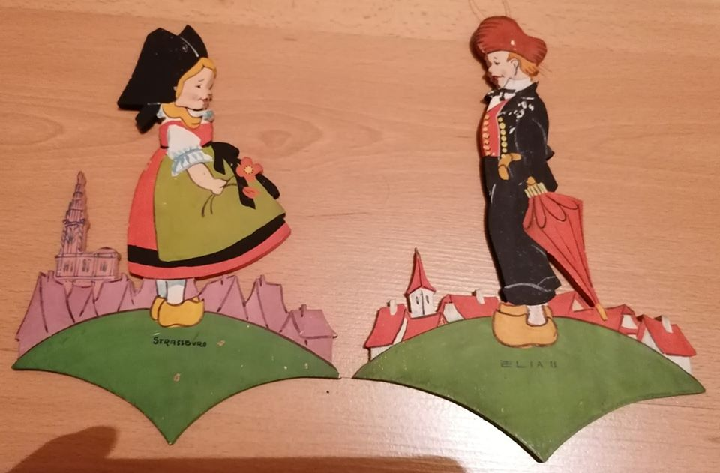




Benfeld
Cette petite ville, avec son hameau
de Ehl, située
dans la plaine d’Erstein en
bordure du Ried
L’œil
de chaque
photographe
Photos d’un amoureux et passionné
du territoire pour le plaisir du partage
mérite
son détour

Slide 2


Benfeld, est à l’origine une annexe de la ville gallo-romaine d’Hellelum, aujourd’hui Ehl, détruite en 407 par les Vandales. En 1306, l’empereur Albert 1er élève Benfeld, dotée de fortifications, au rang de ville.
En 1394, l’évêque de Strasbourg dut donner Benfeld en gage à la ville de Strasbourg. En redevenant propriété de l’évêché de Strasbourg en 1538, Benfeld devient chef-lieu du plus grand bailliage.
Pendant la guerre de Trente Ans, à la fin du mois d'août 1632, les forces suédoises commandées par le maréchal Horn et le rhingrave Othon-Louis, comte de Salm, franchirent le pont entre Kehl et Strasbourg puis enlevèrent Obernai et Erstein. Ayant récupéré les pièces d'artillerie de Strasbourg les Suédois mirent le siège devant la forteresse épiscopale de Benfeld. Défendue par ses habitants et Louis Zorn von Bulach, la ville résiste pendant 66 jours au siège qui avait débuté le 16 septembre 1632.
Les fortifications, consolidées et modernisées au cours du XVIe siècle, au XVIIe siècle par les Suédois, seront rasées en vertu des traités de Westphalie. Pendant la Révolution, Benfeld est le siège de l’un des cinq districts du Bas-Rhin.
En 1945, environ un quart de la ville est sinistré lors de la contre-offensive allemande.
Le 12 mars 1949, Benfeld reçoit la croix de guerre 1939-1945.
Sa proximité avec Strasbourg et ses sites touristiques lui assure également un tourisme régulier à la belle saison. Il est en effet difficile de résister à cette ville où il fait bon vivre et dans laquelle les animations sont nombreuses et variées.

Slide 3
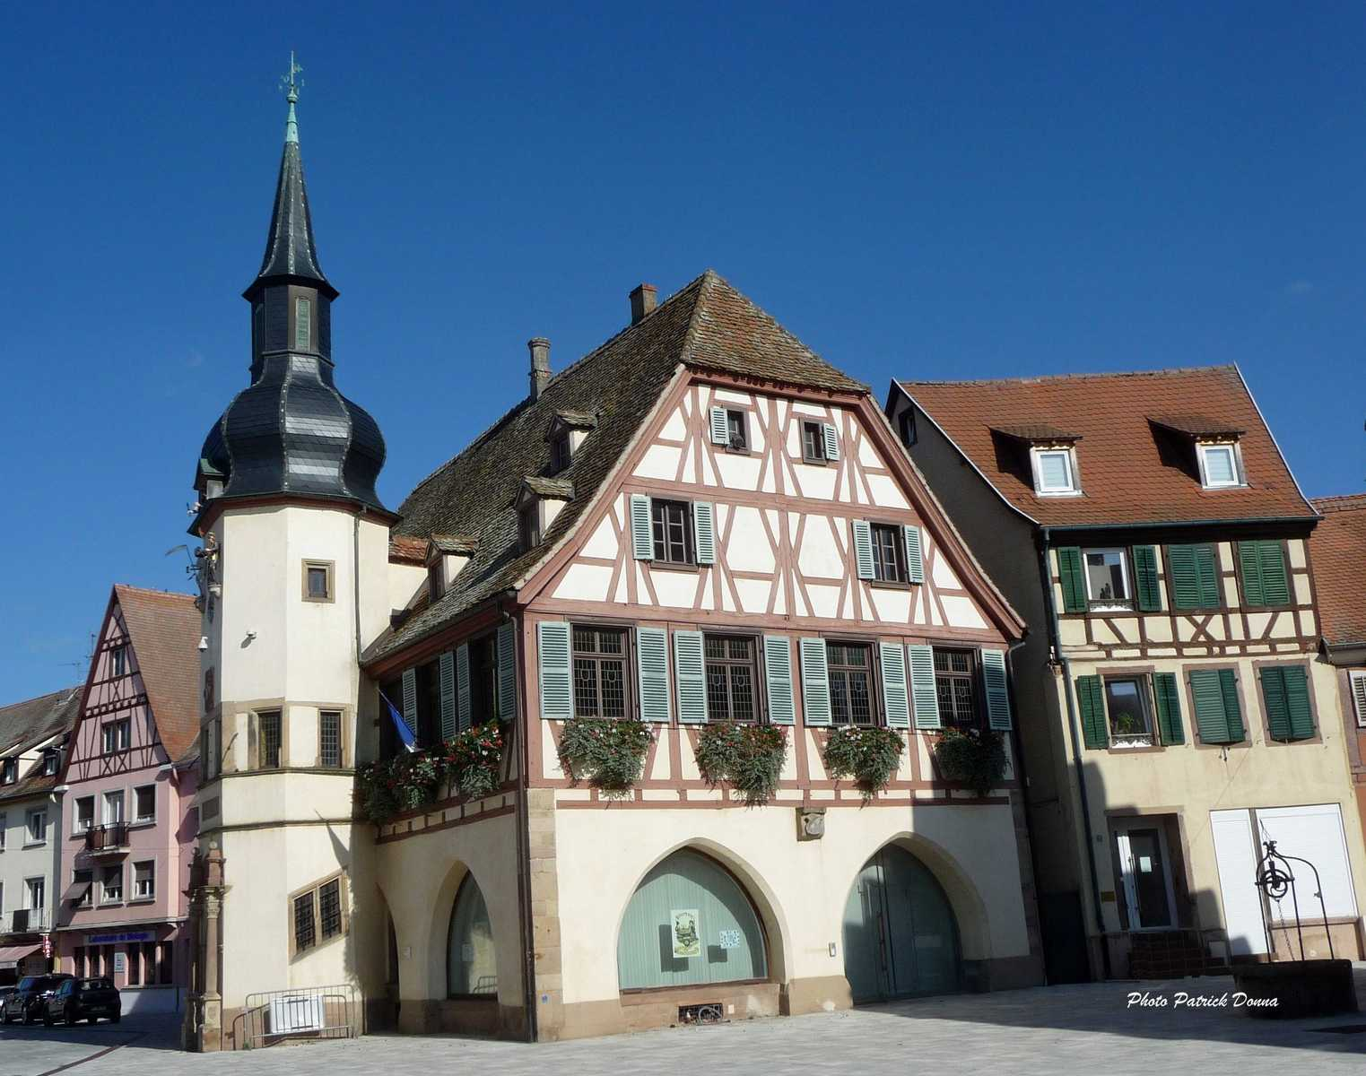

Slide 4
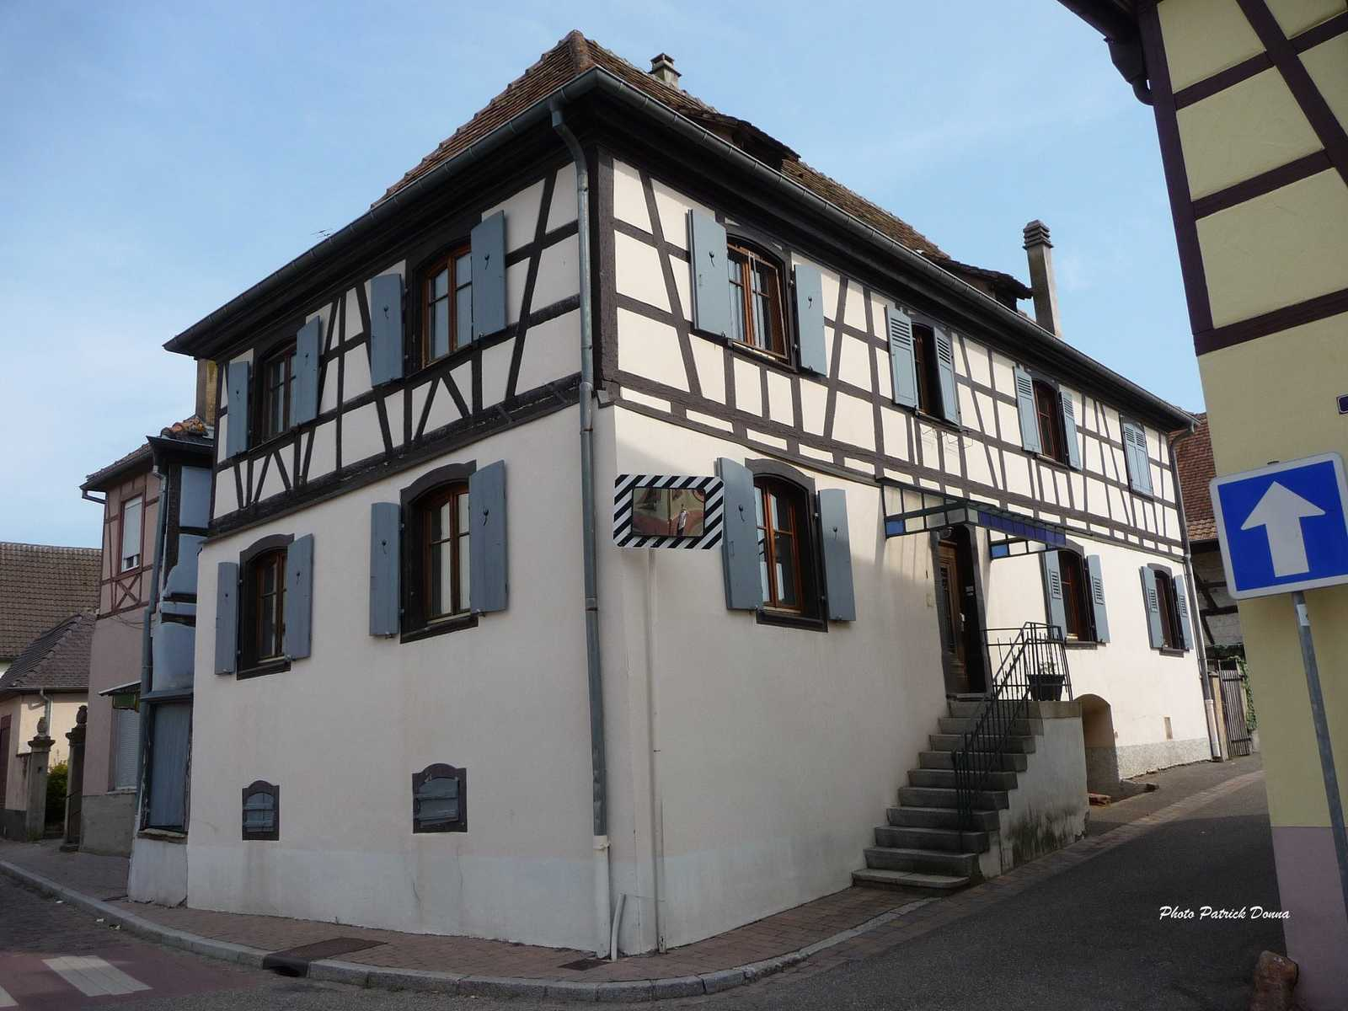

Slide 5
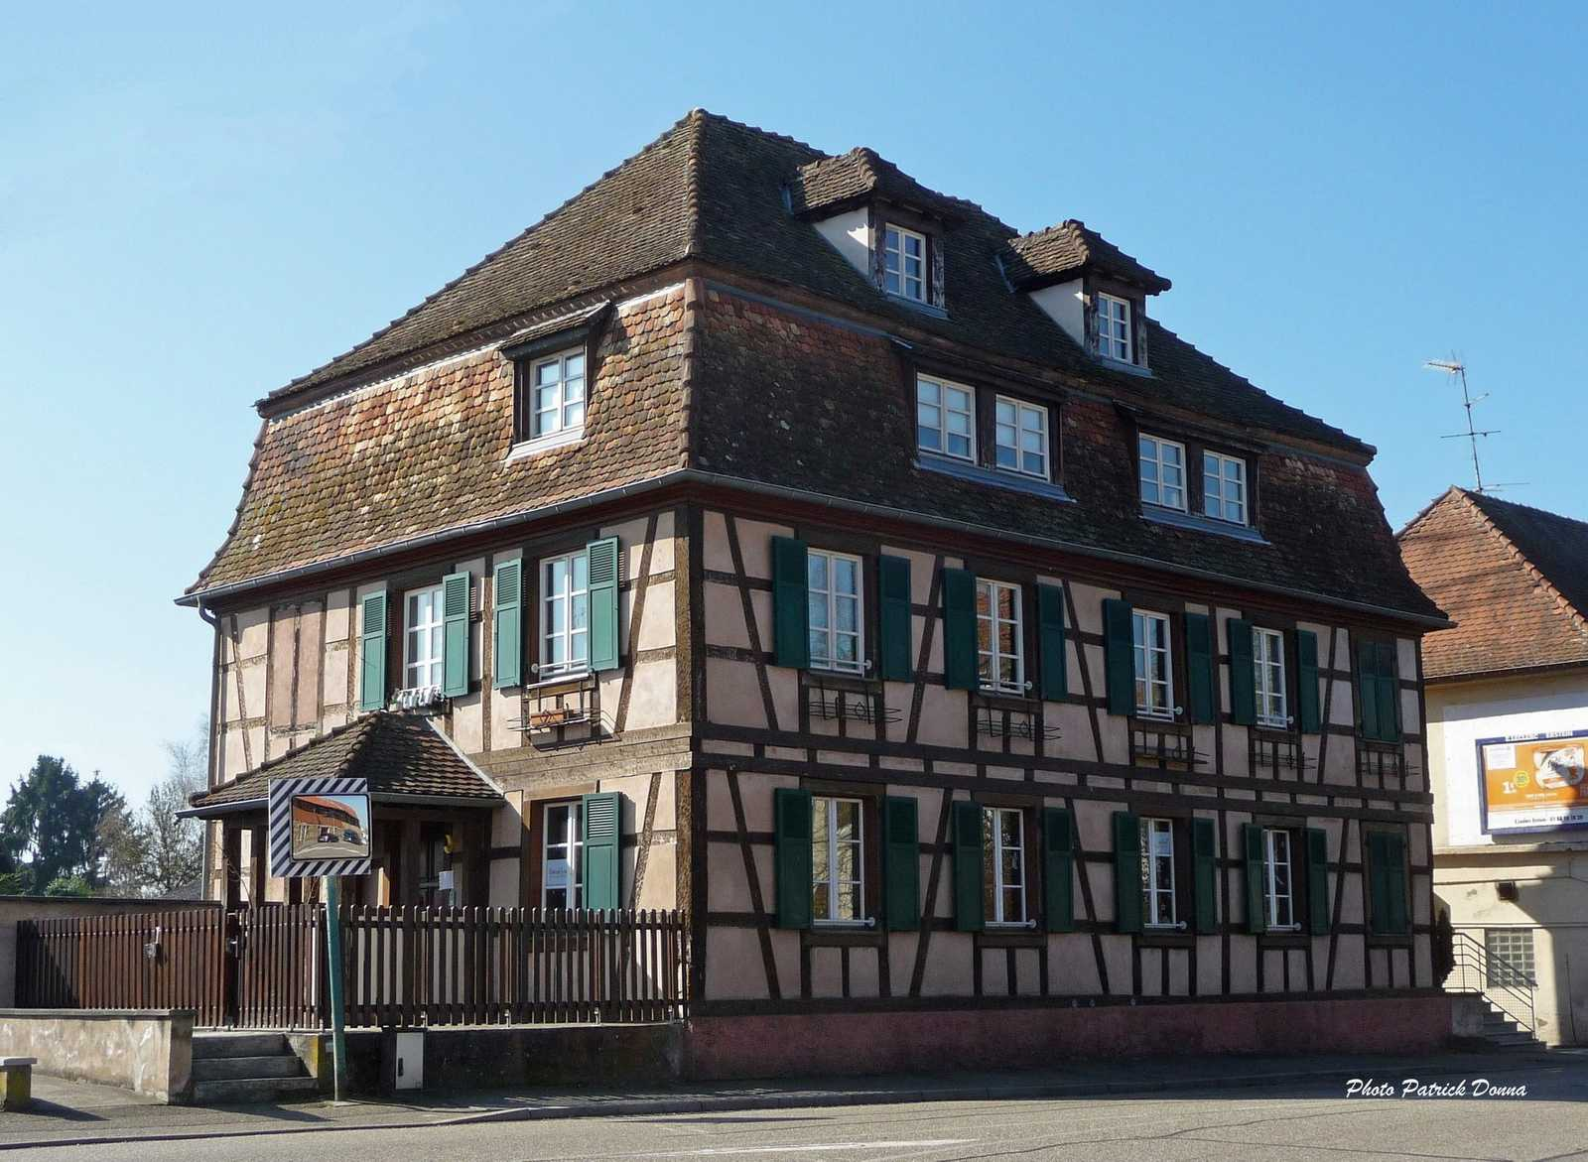

Slide 6
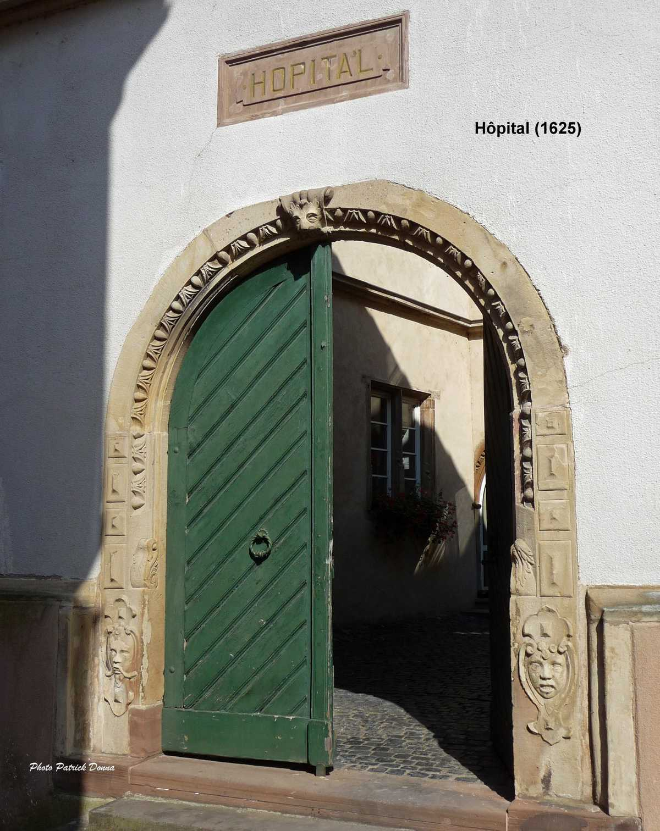

Slide 7
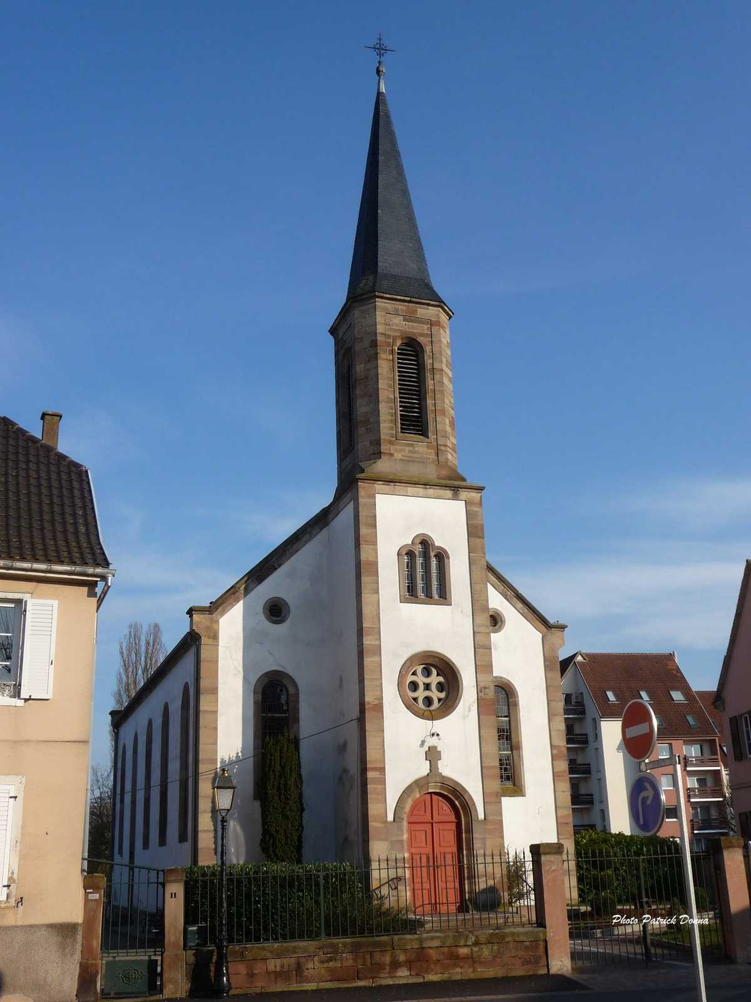

Slide 8
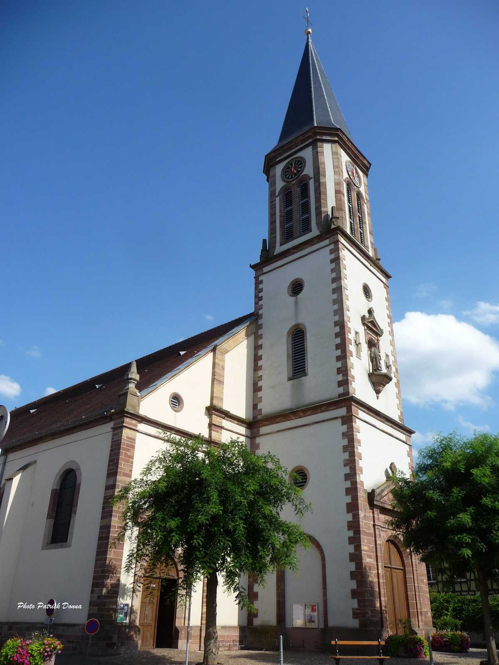

Slide 9
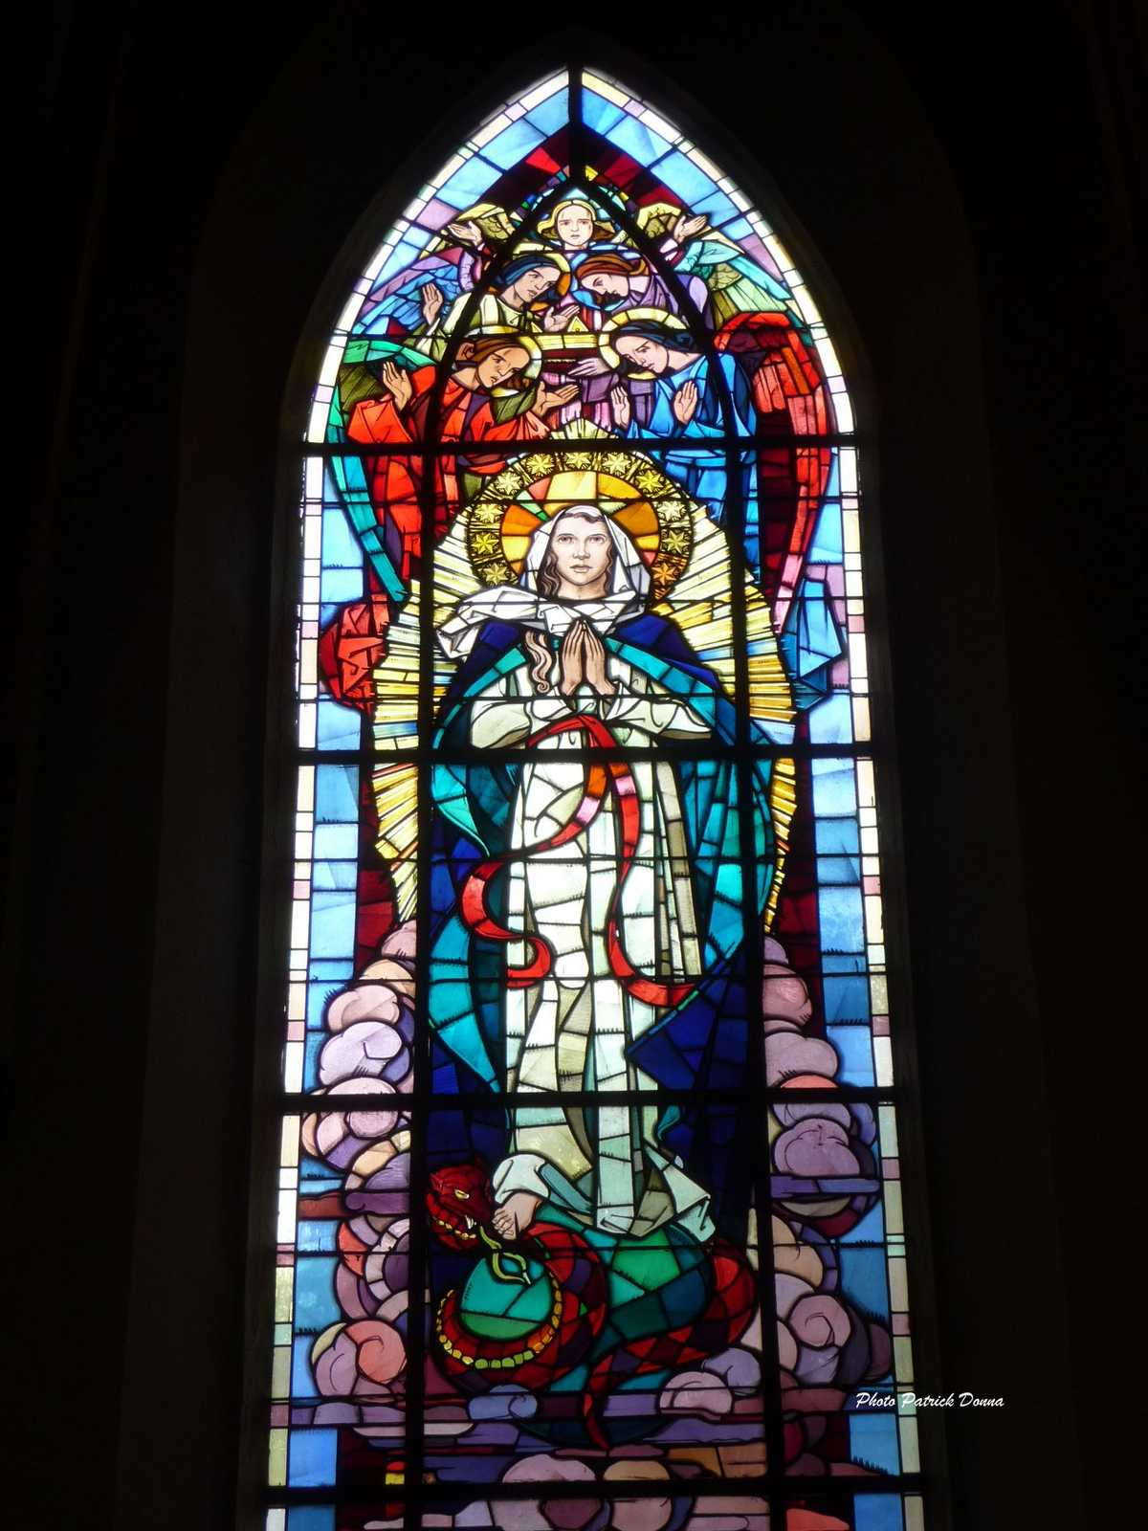

Slide 10
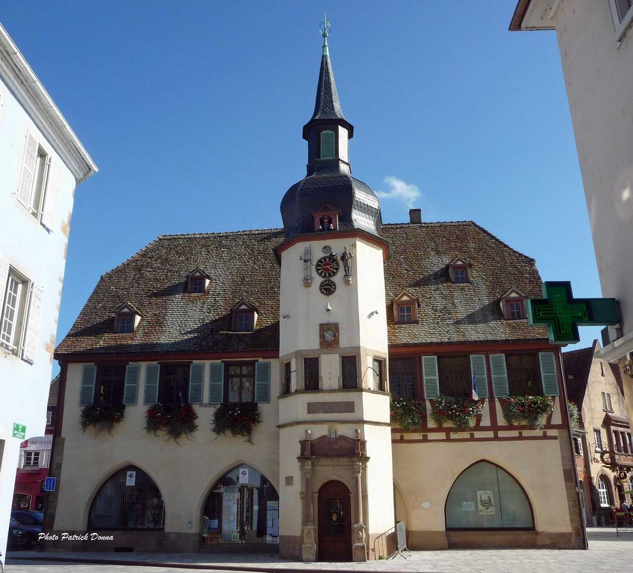

Slide 11
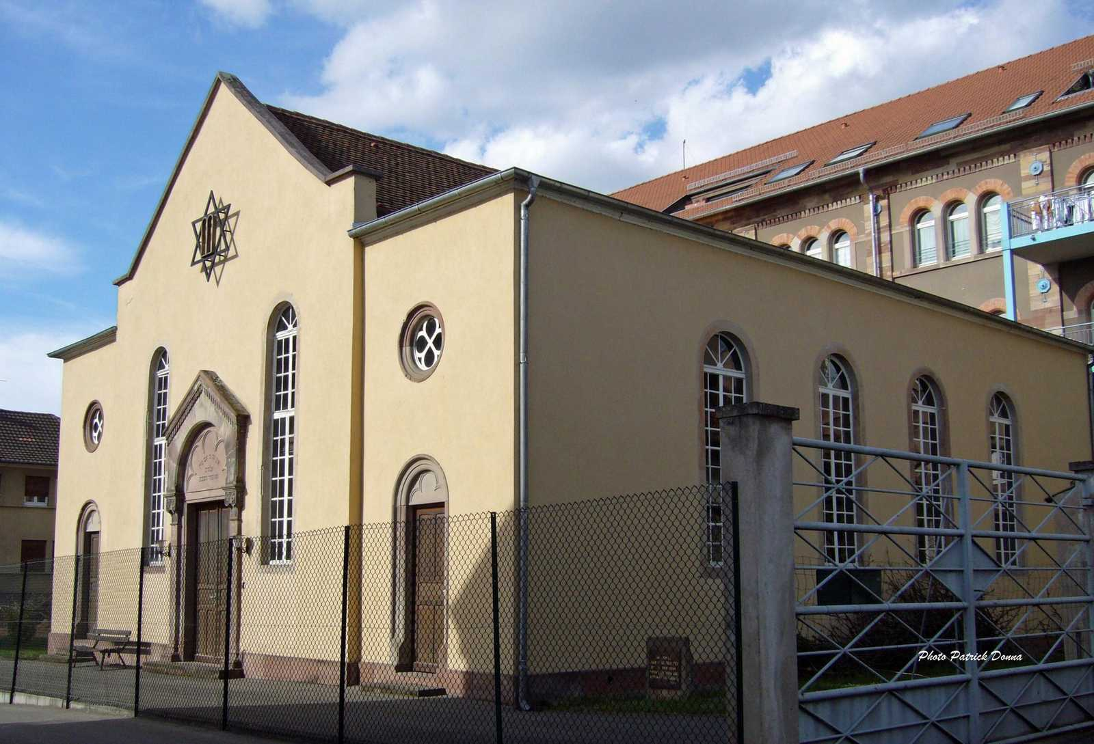

Slide 12
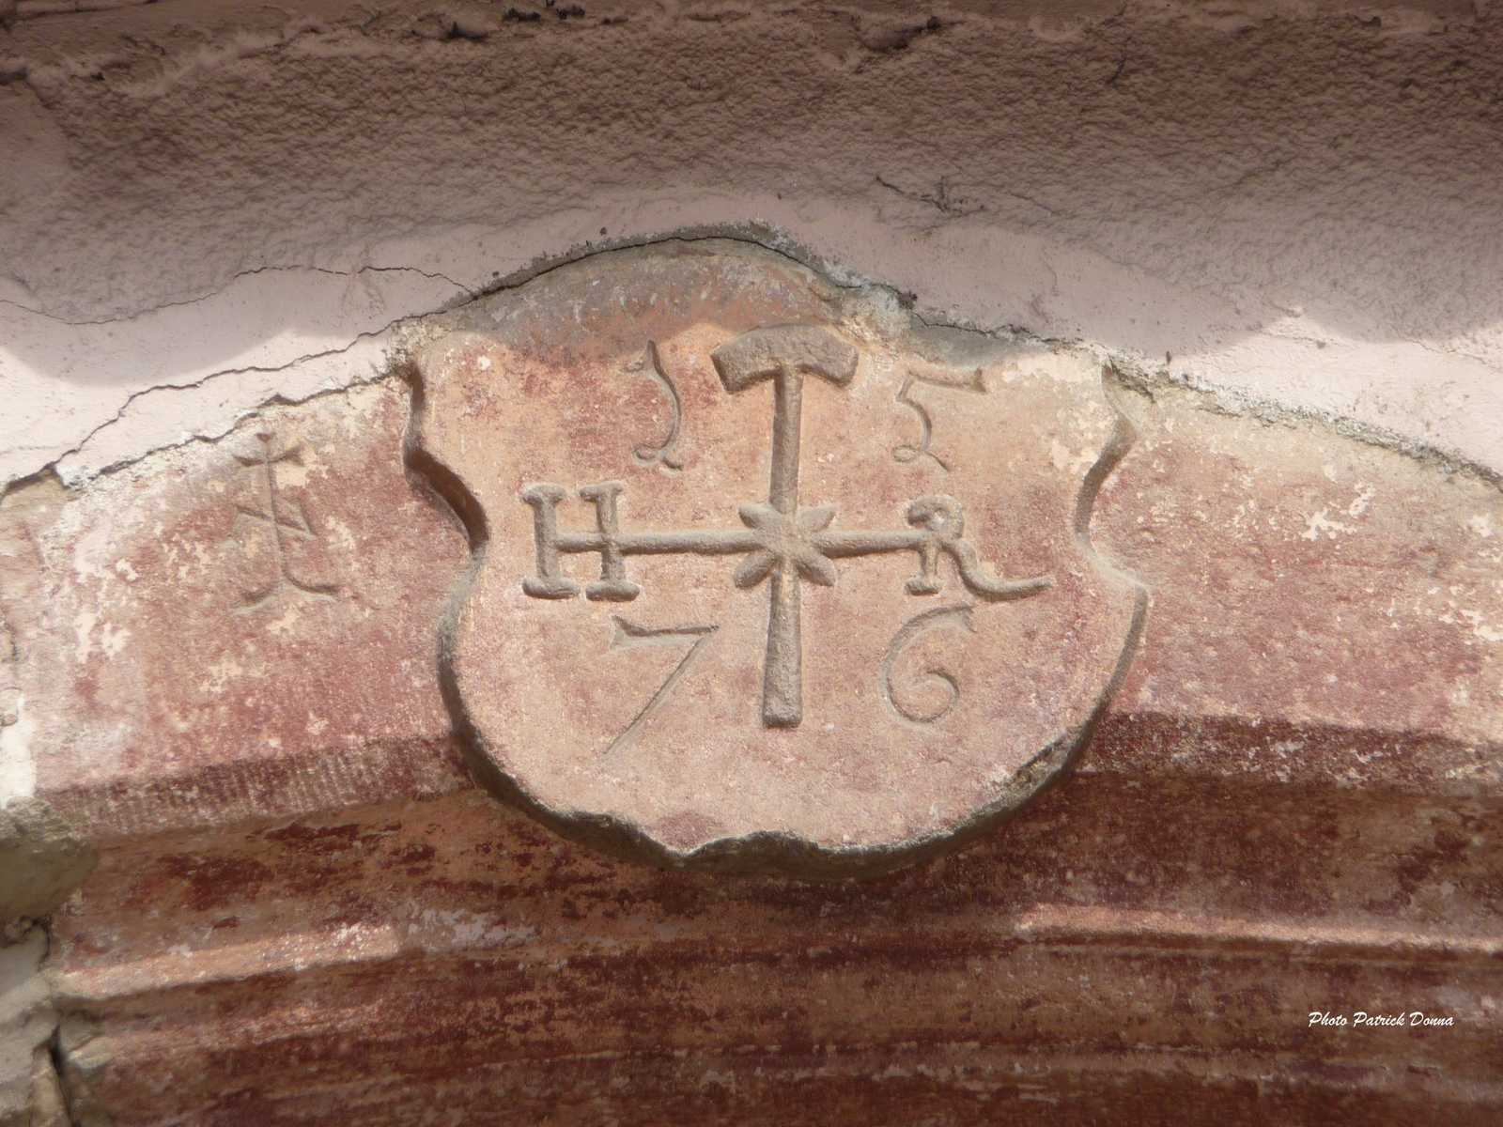

Slide 13
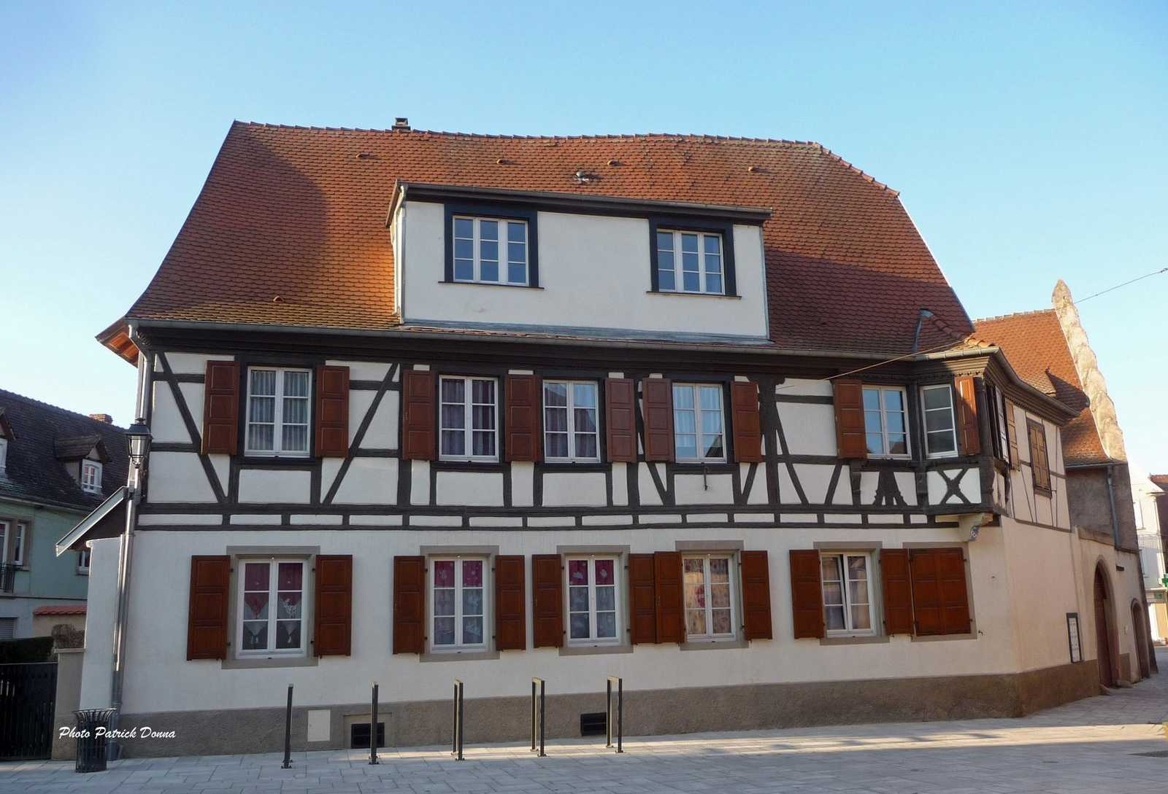

Slide 14
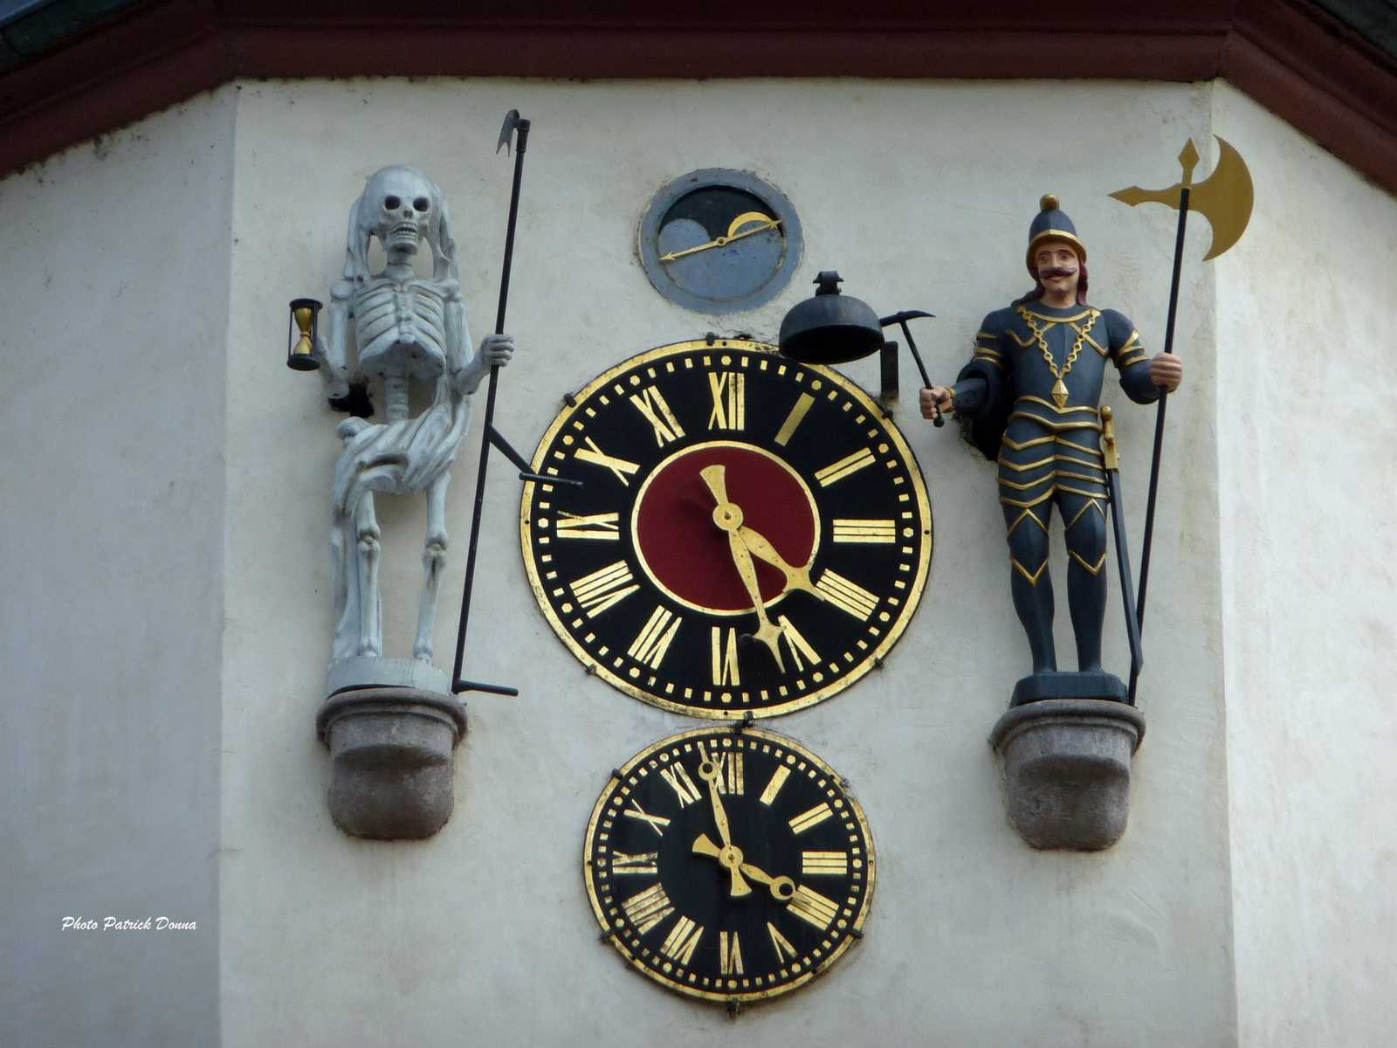

Slide 15
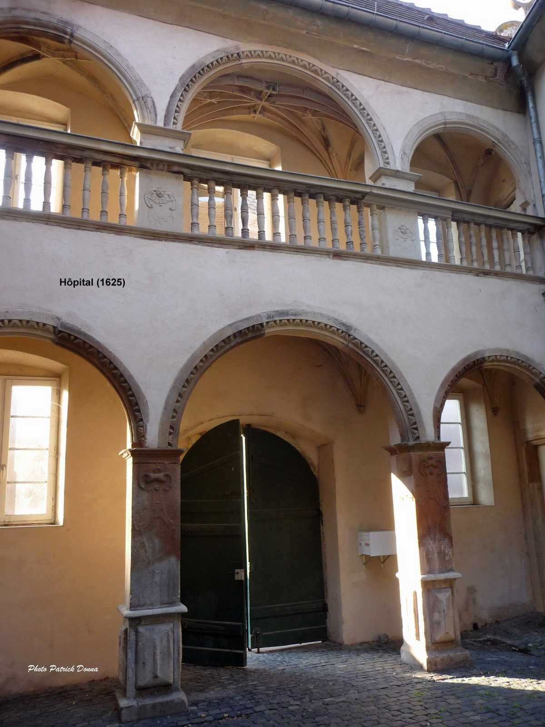

Slide 16
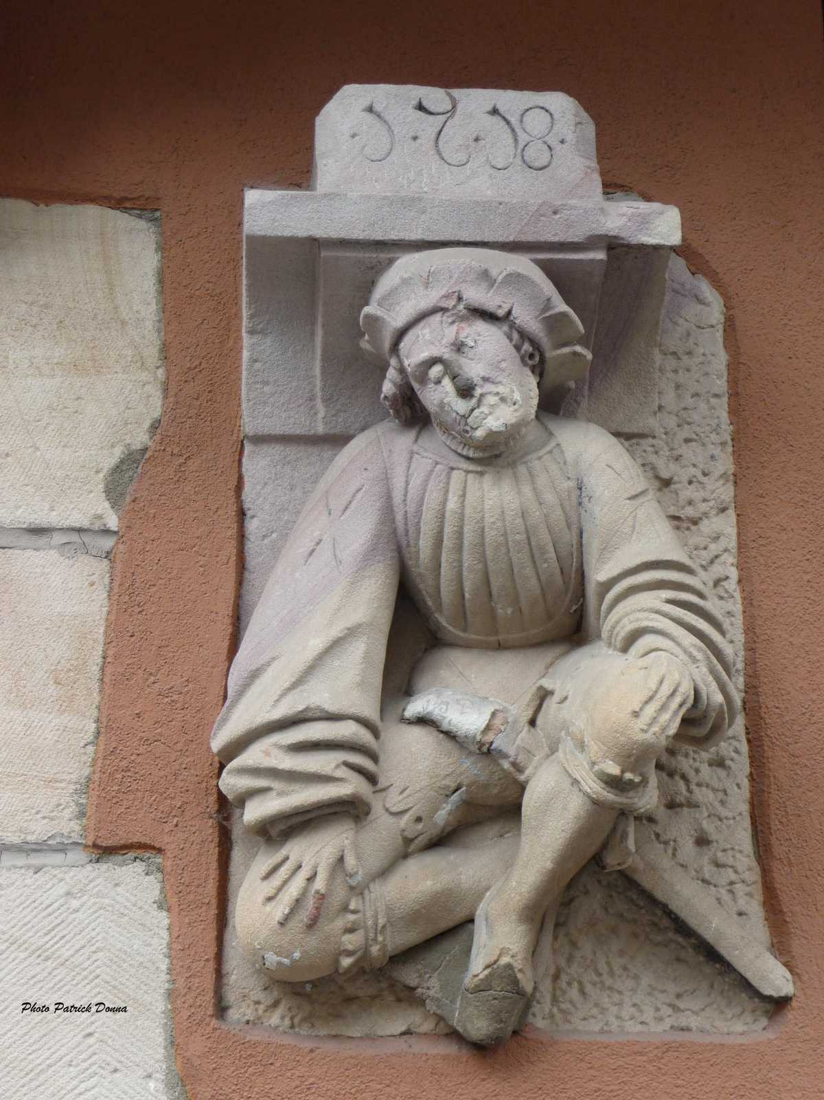

Slide 17
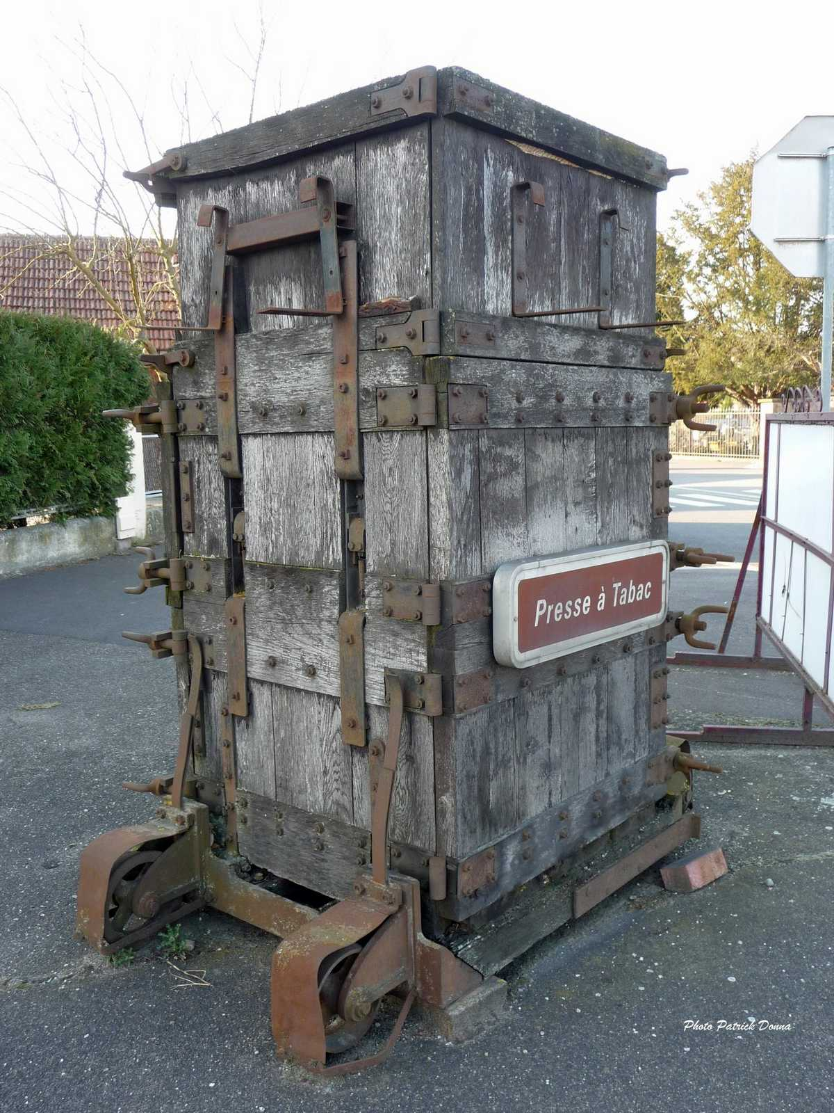

Slide 18
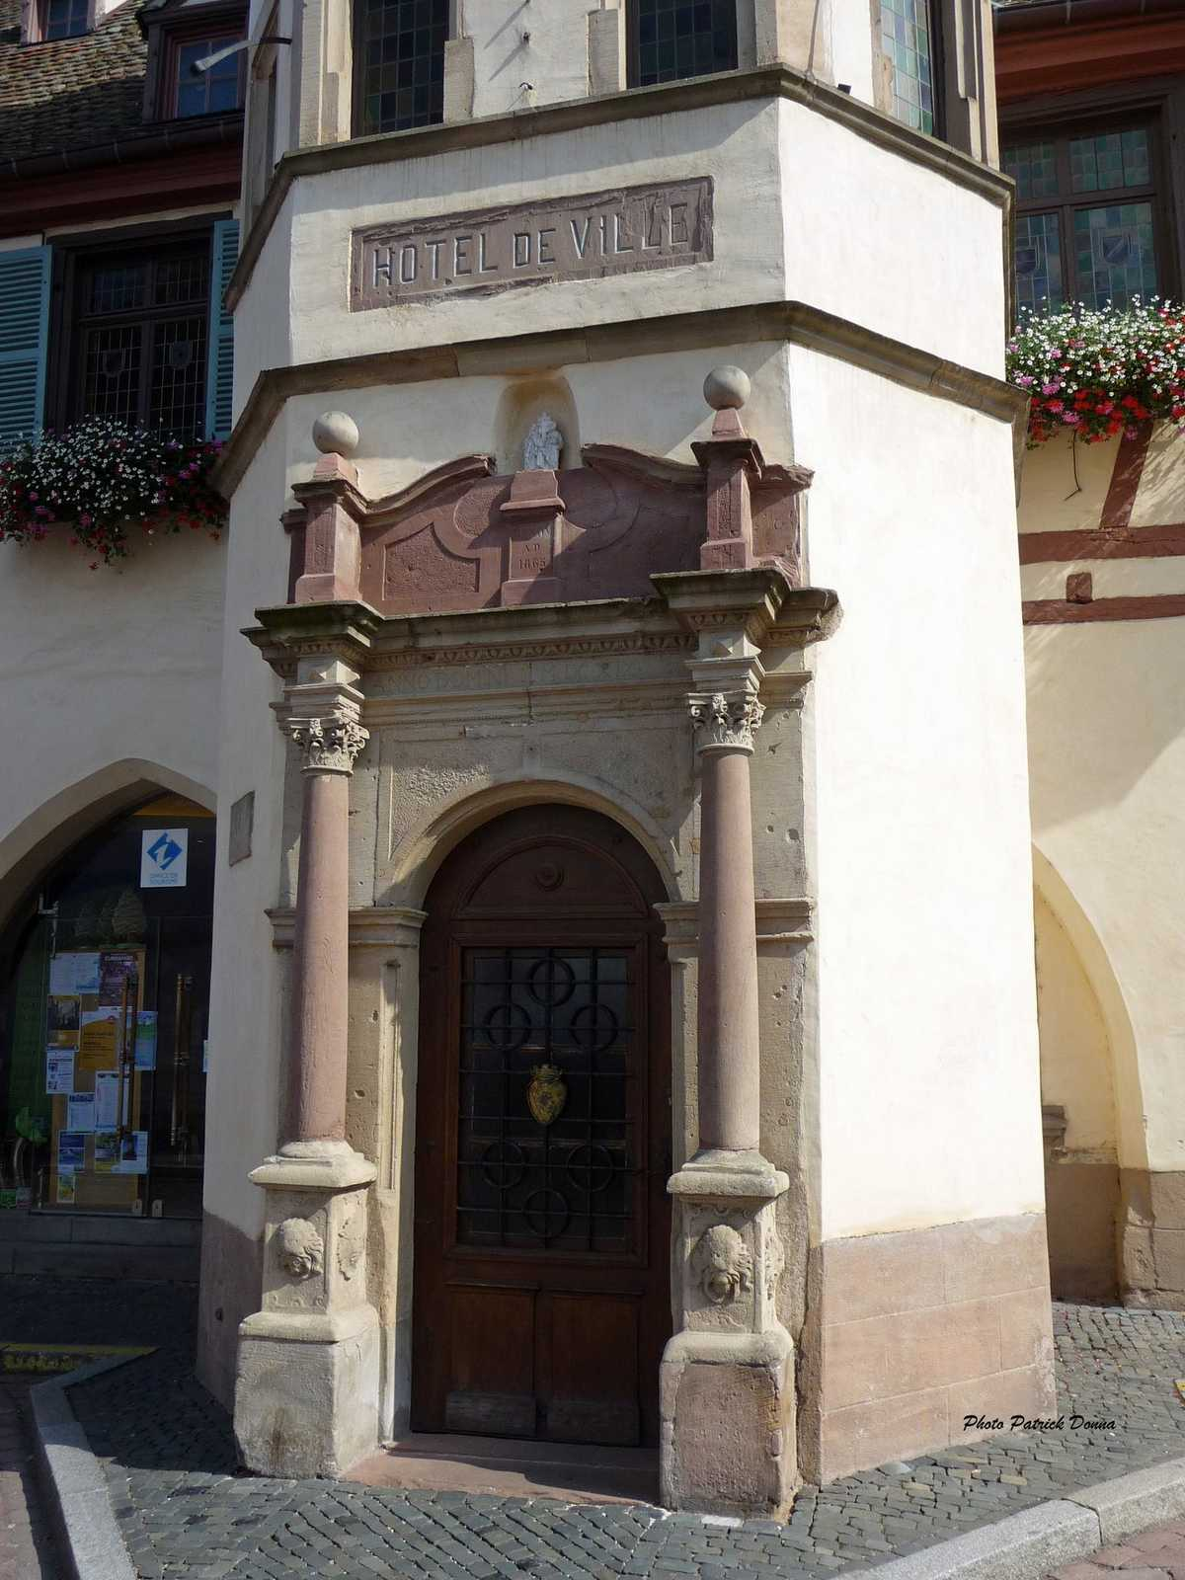

Slide 19
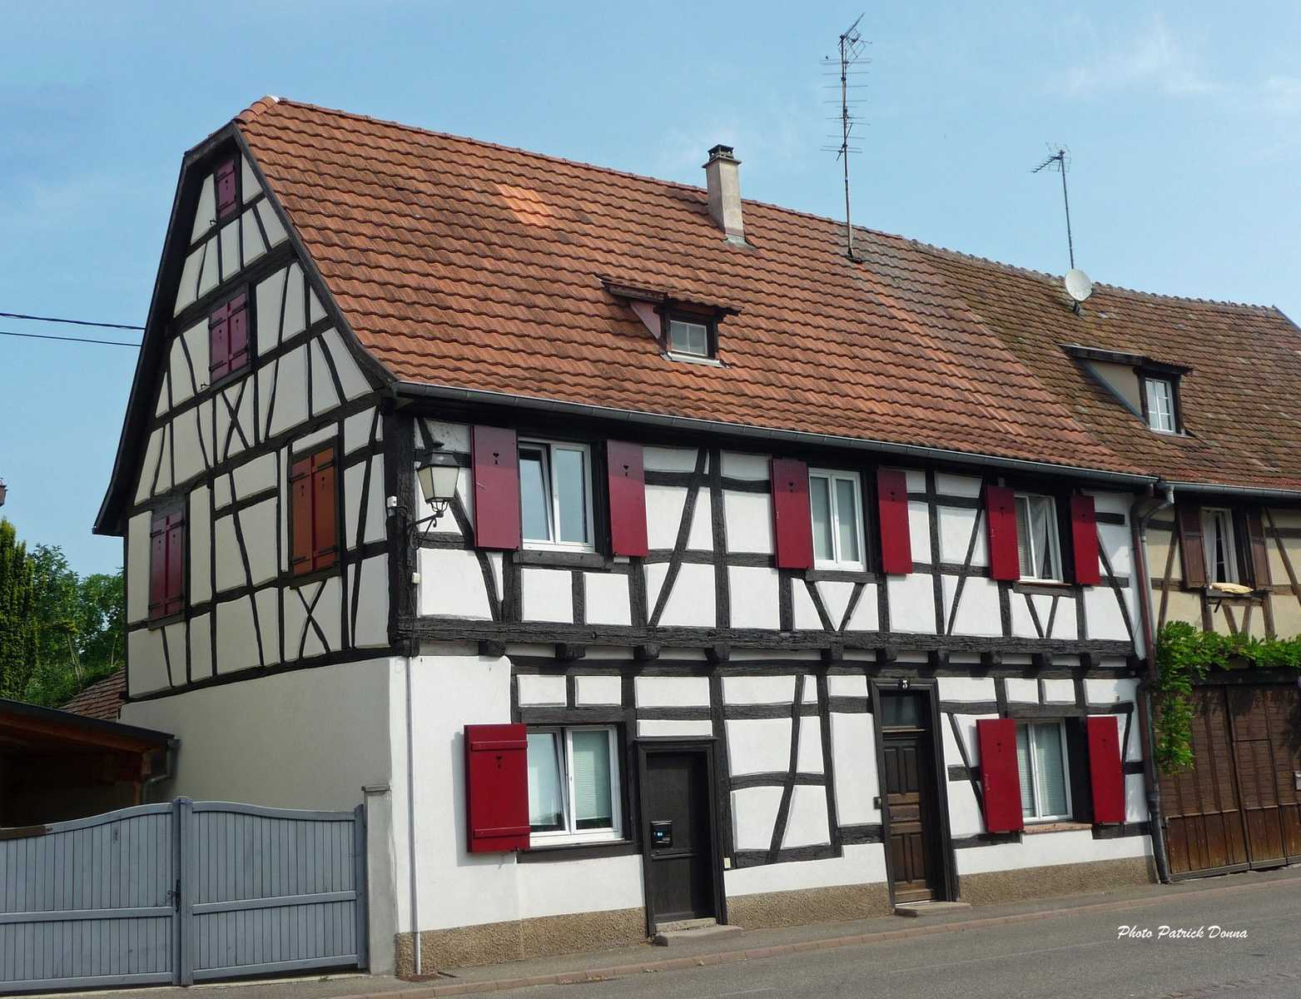

Slide 20
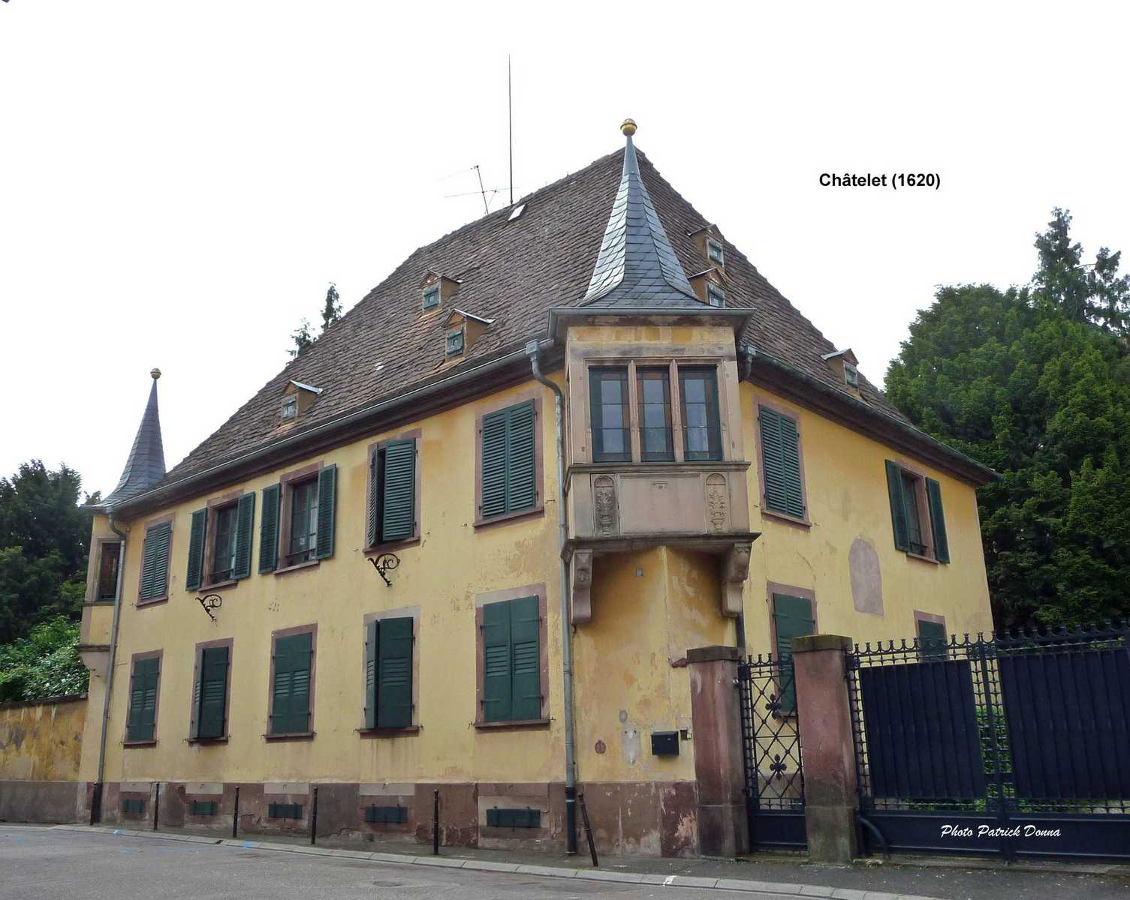

Slide 21
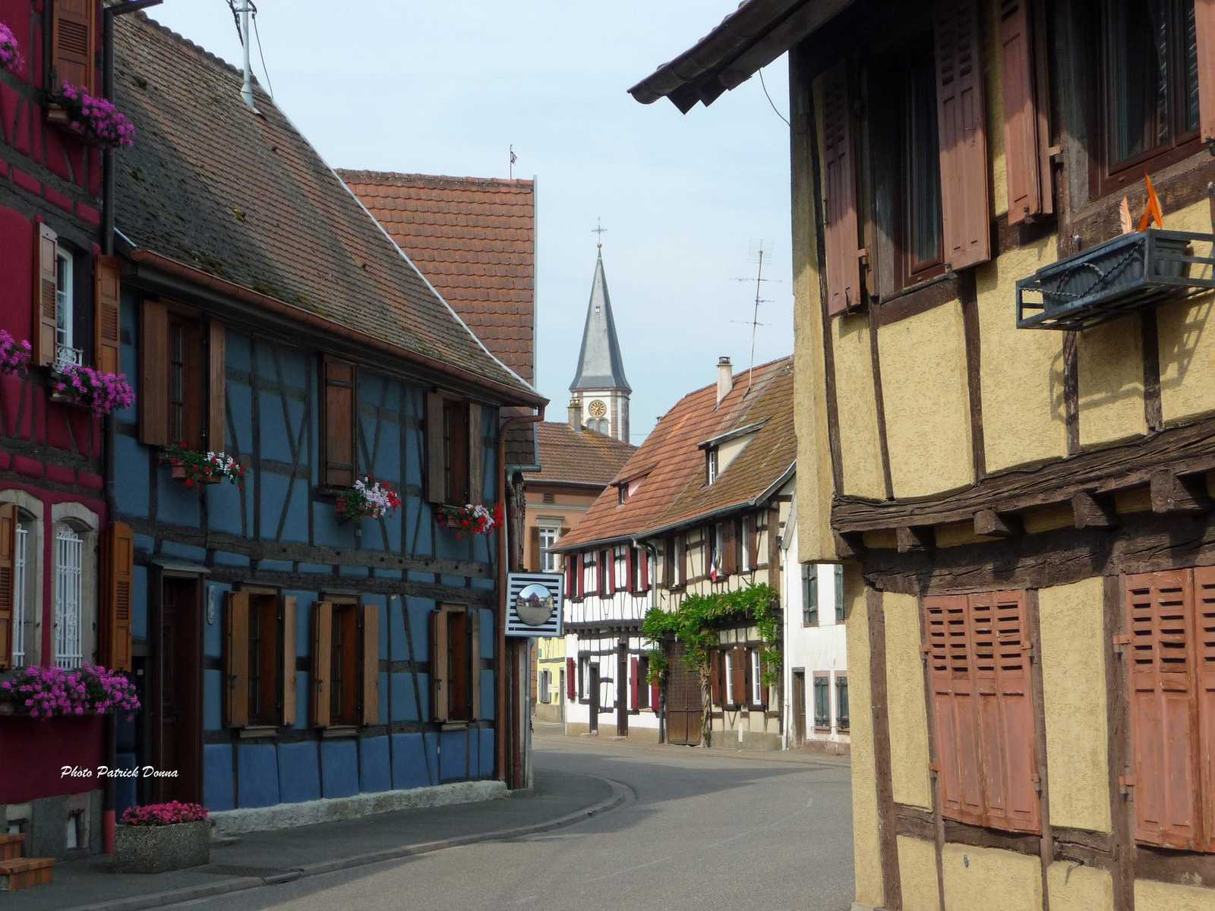

Slide 22
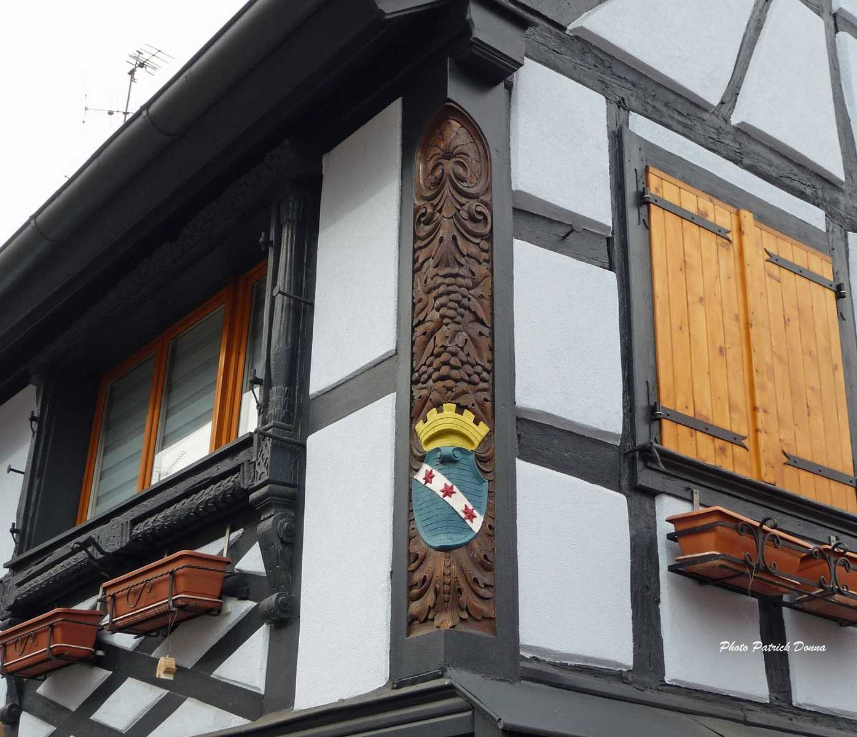

Slide 23
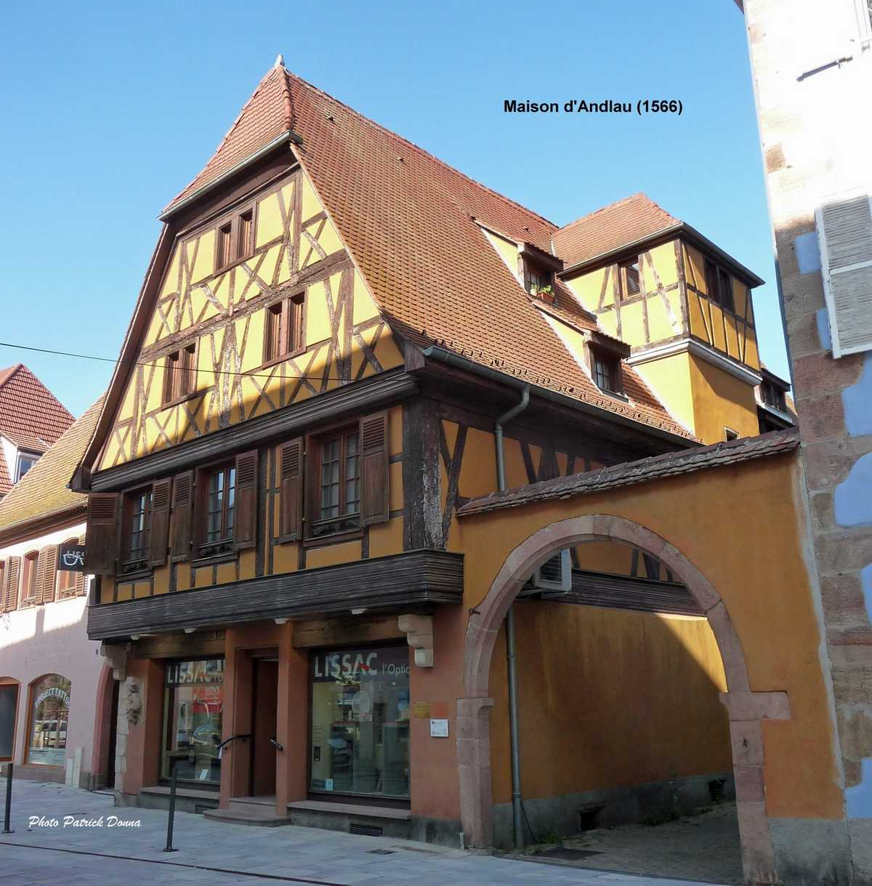

Slide 24
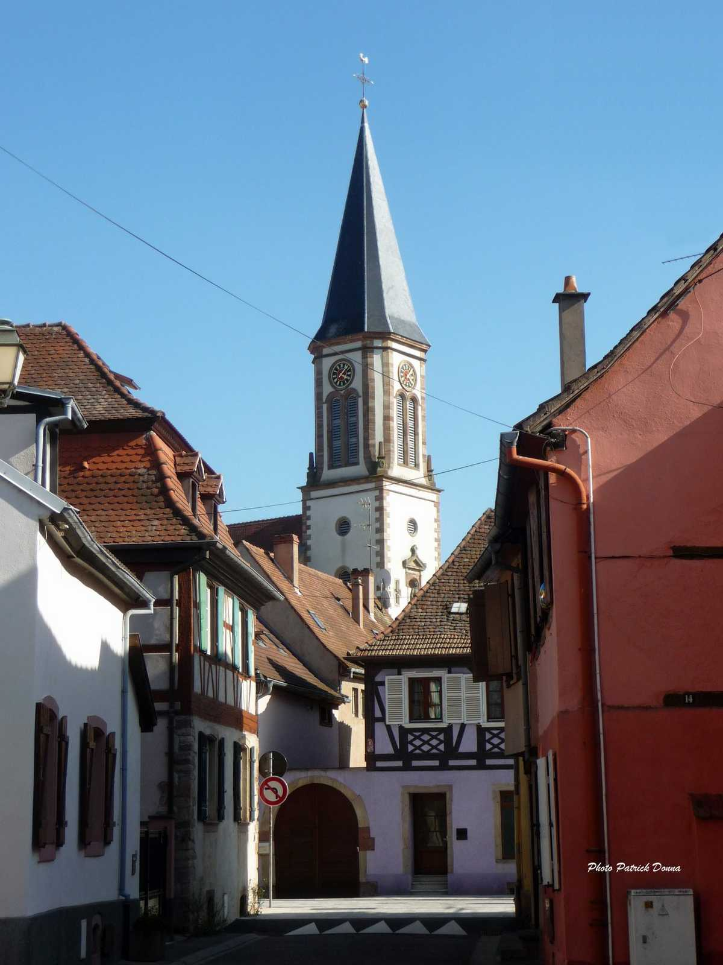

Slide 25
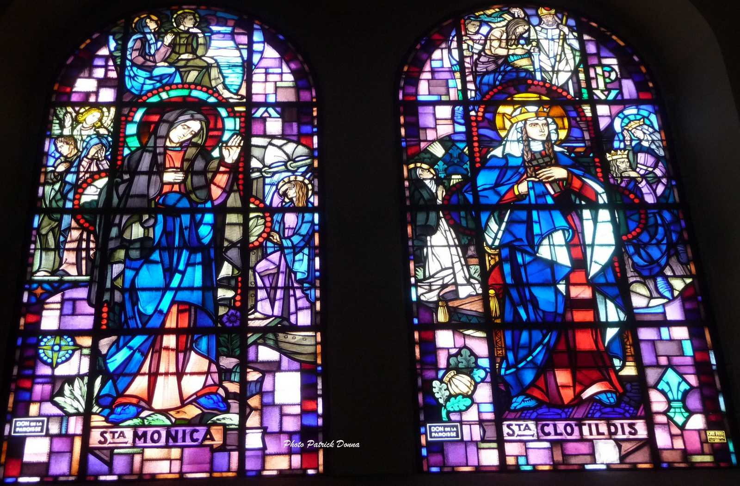

Slide 26
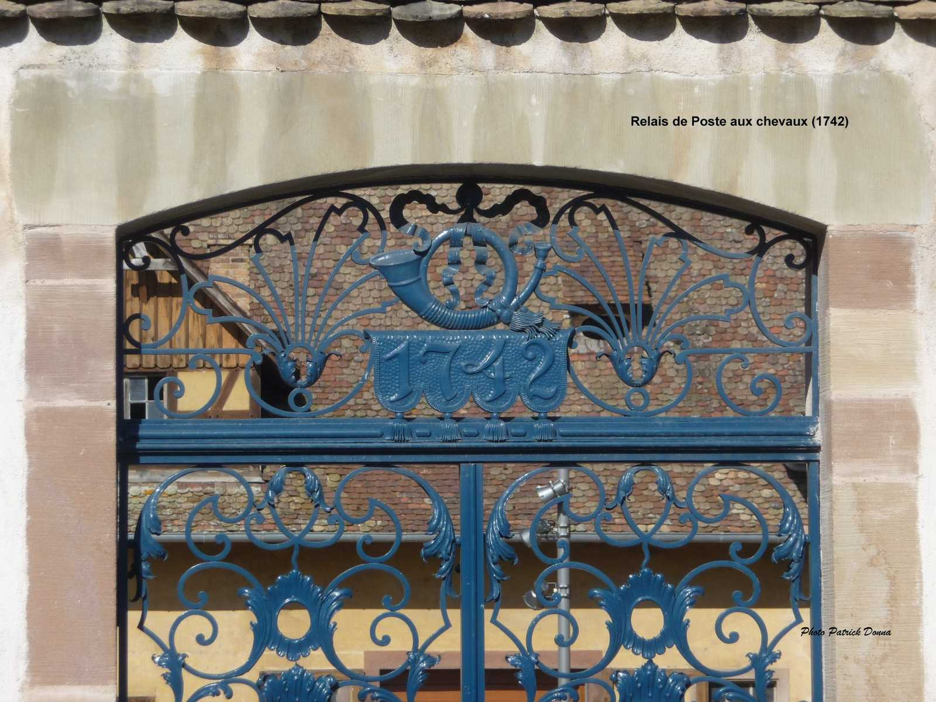

Slide 27
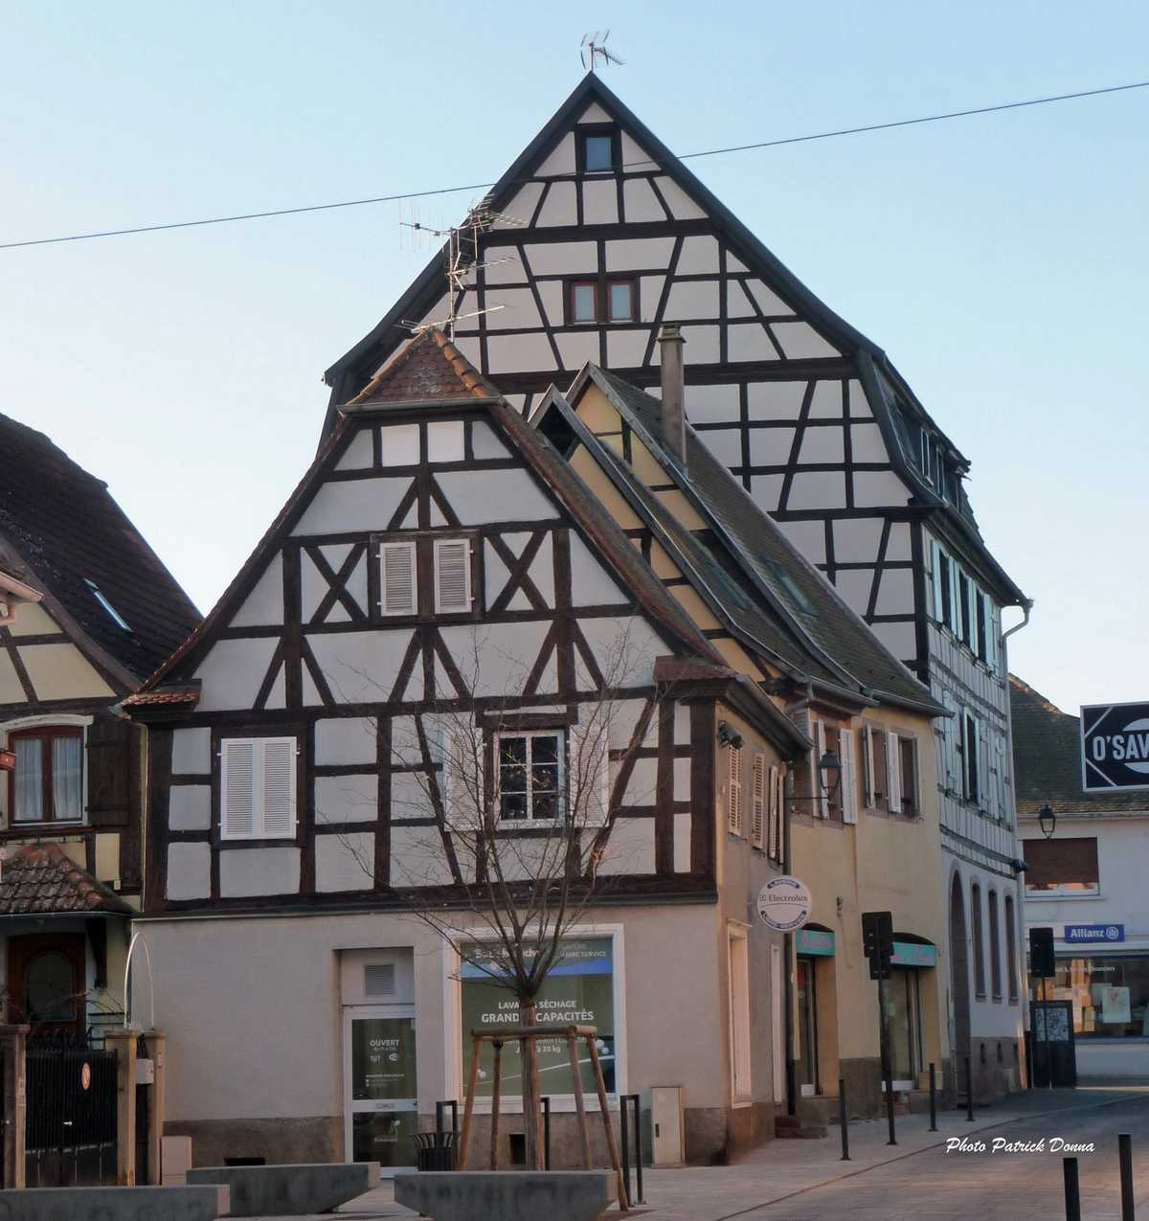

Slide 28
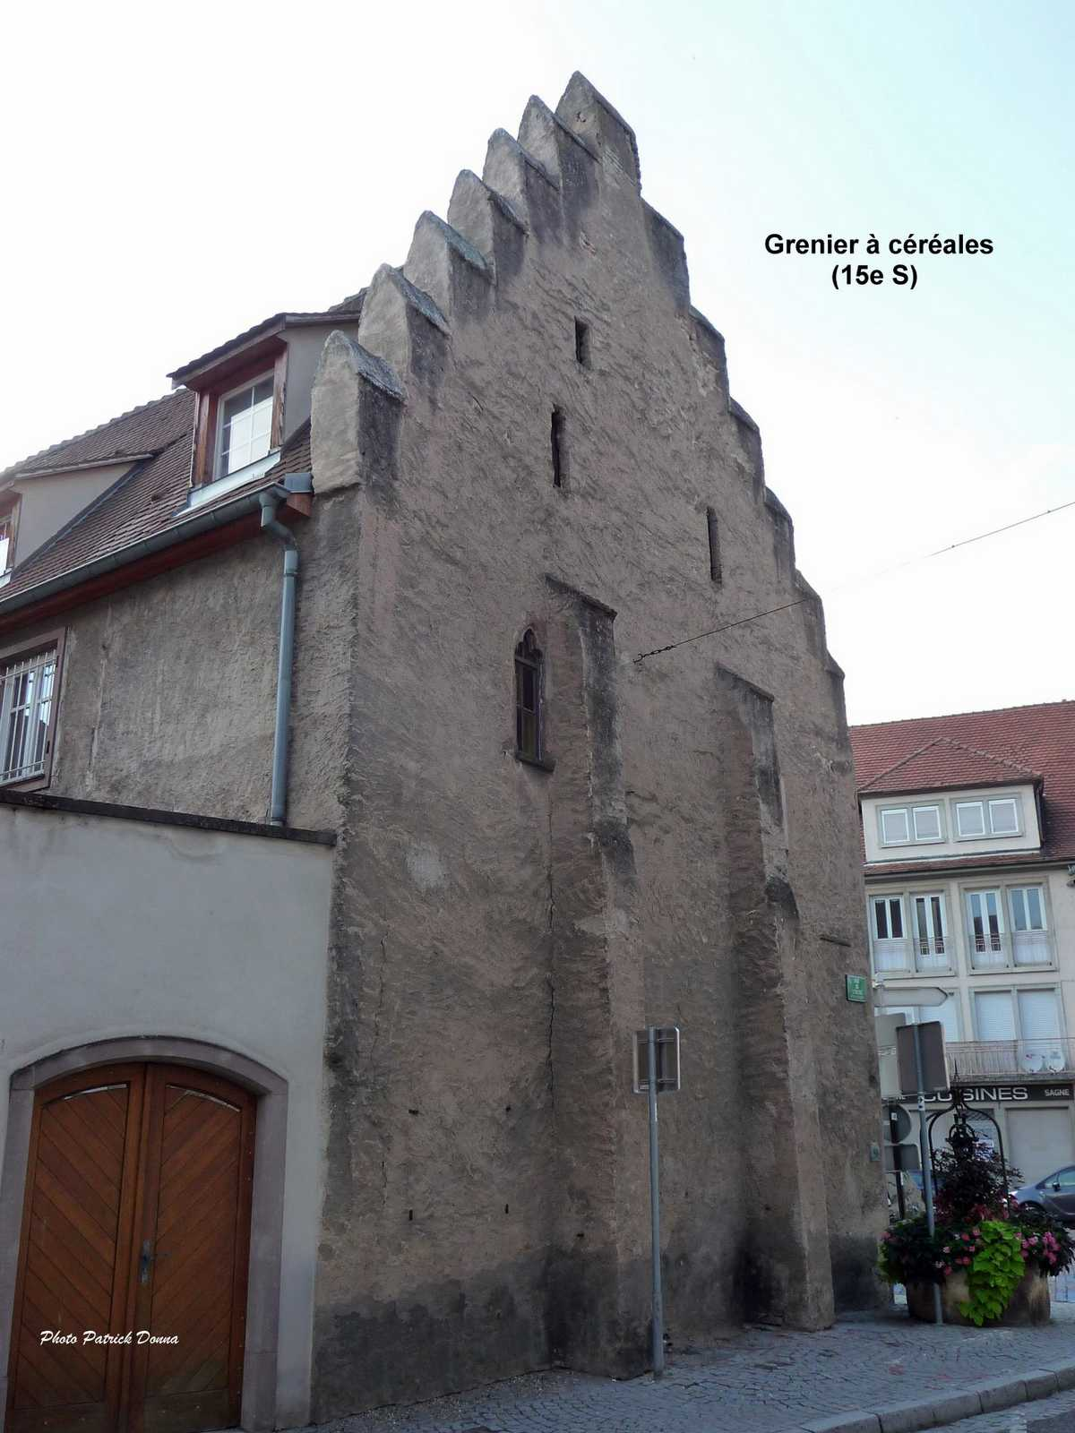

Slide 29
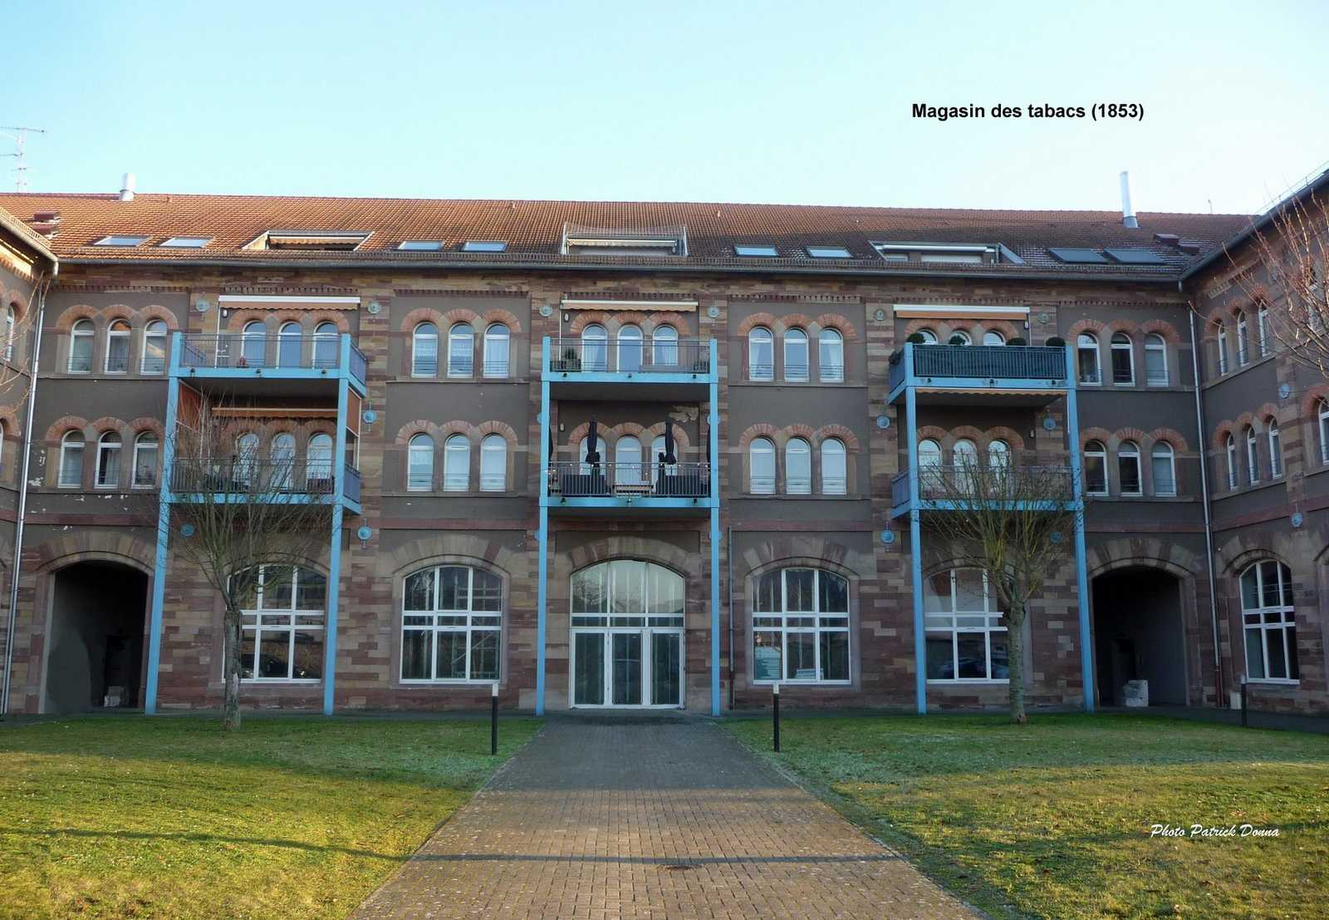

Slide 30
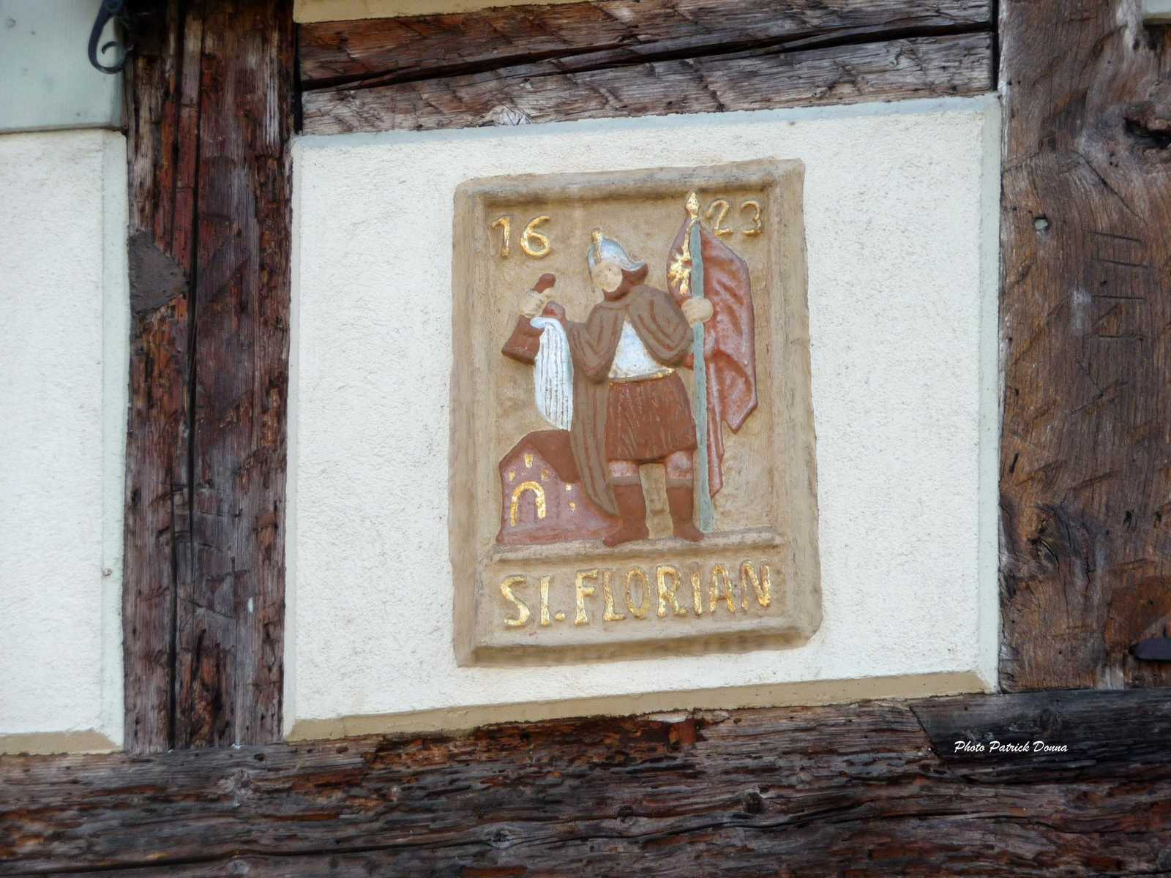

Slide 31
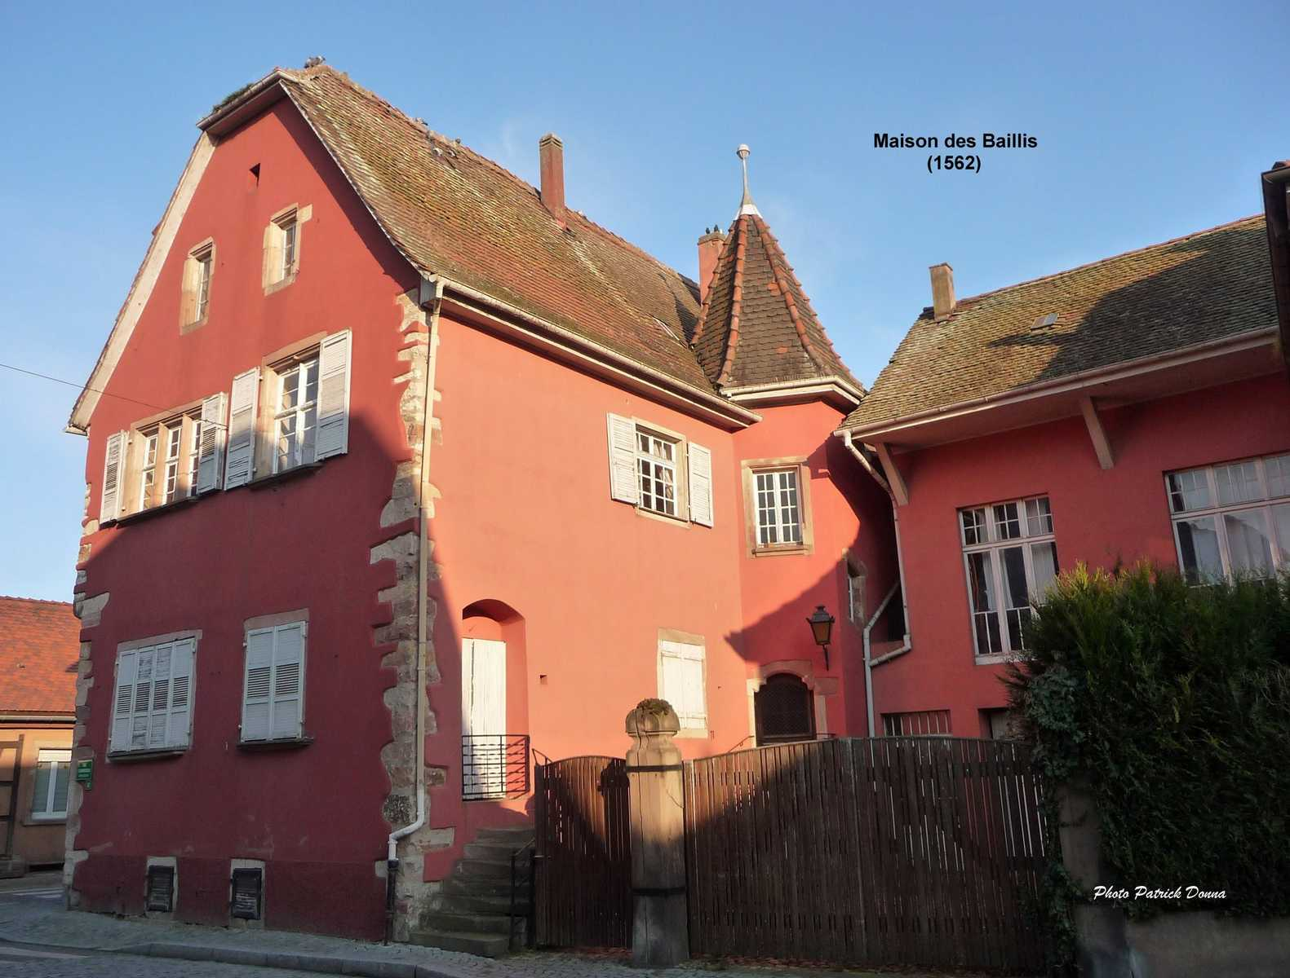

Slide 32
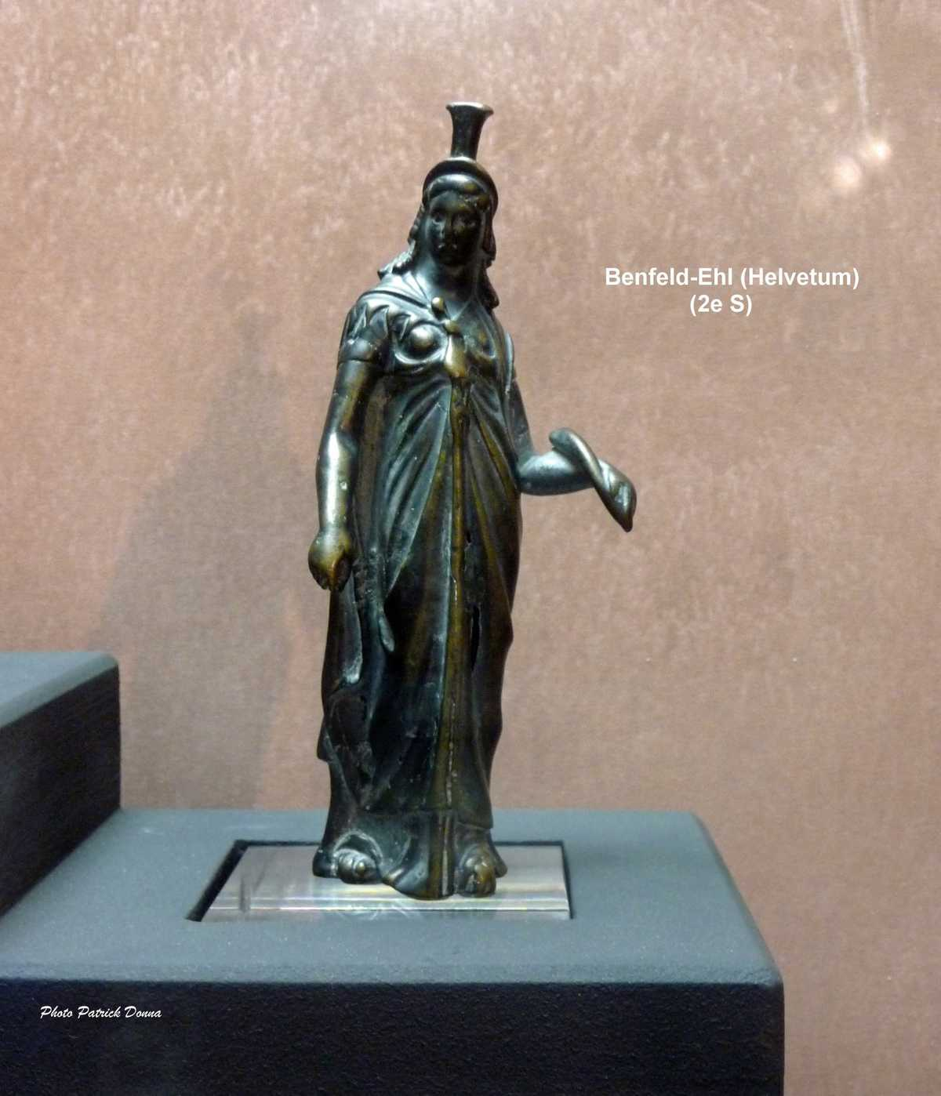

Slide 33
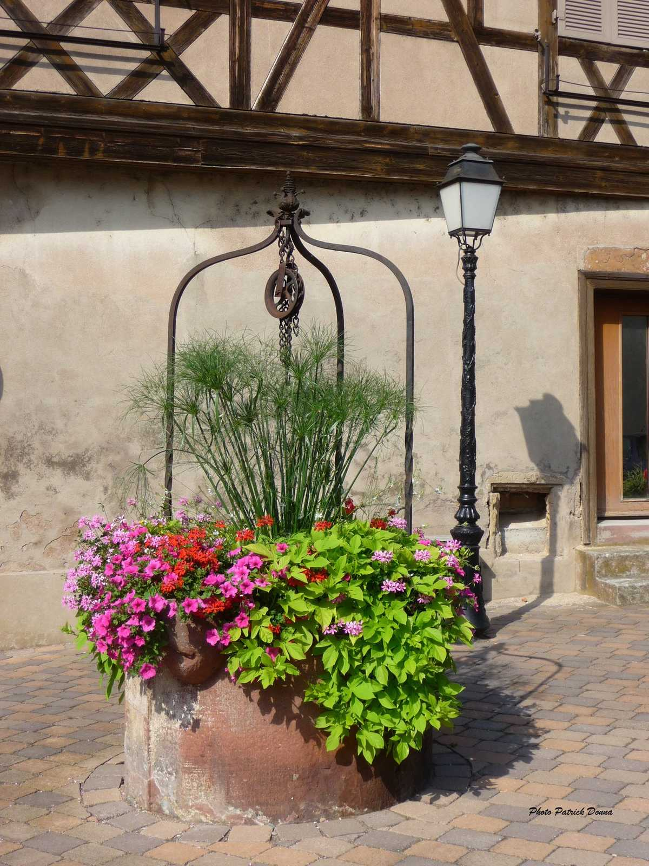

Slide 34
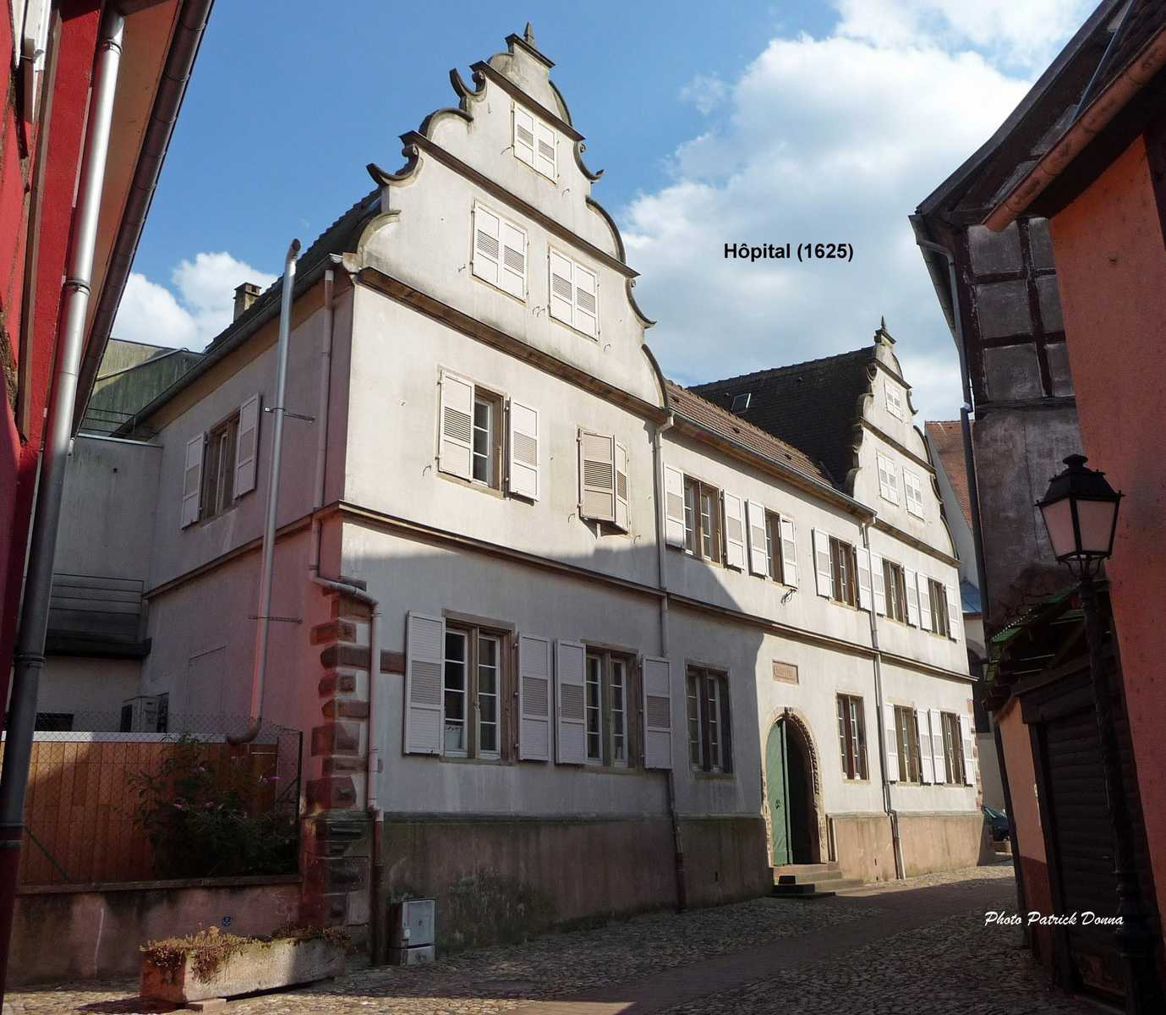

Slide 35
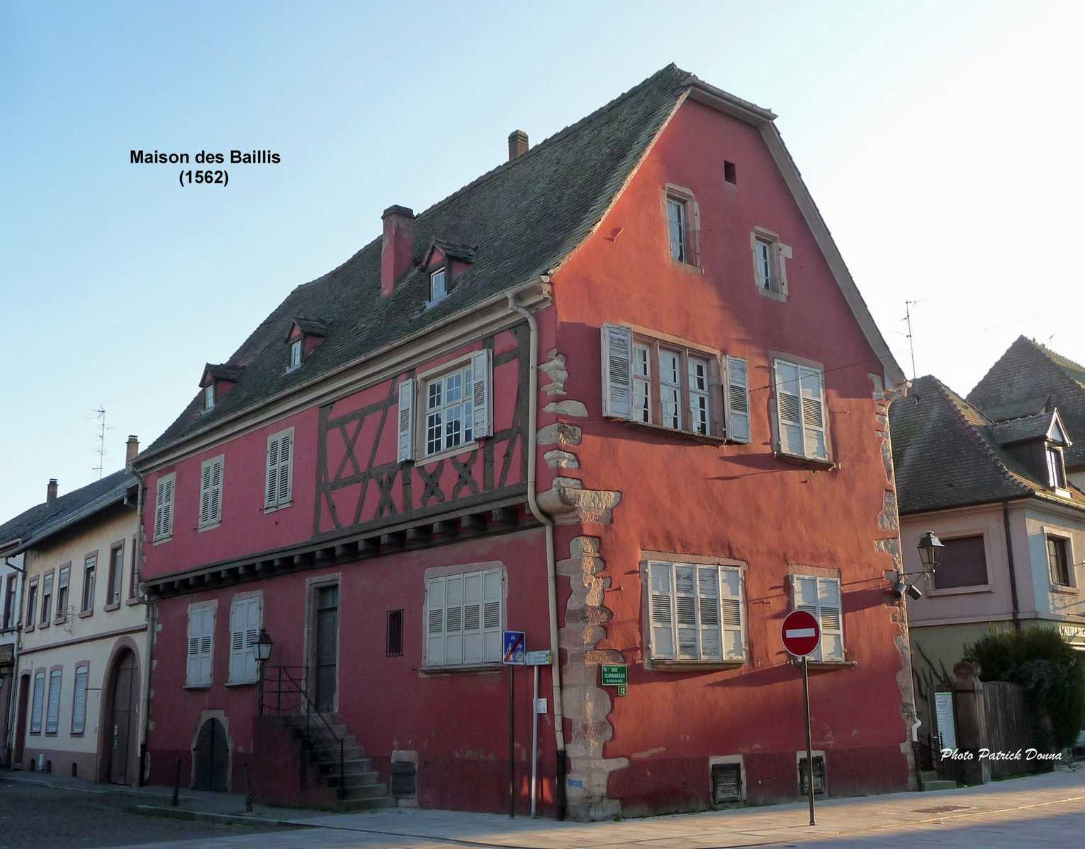

Slide 36
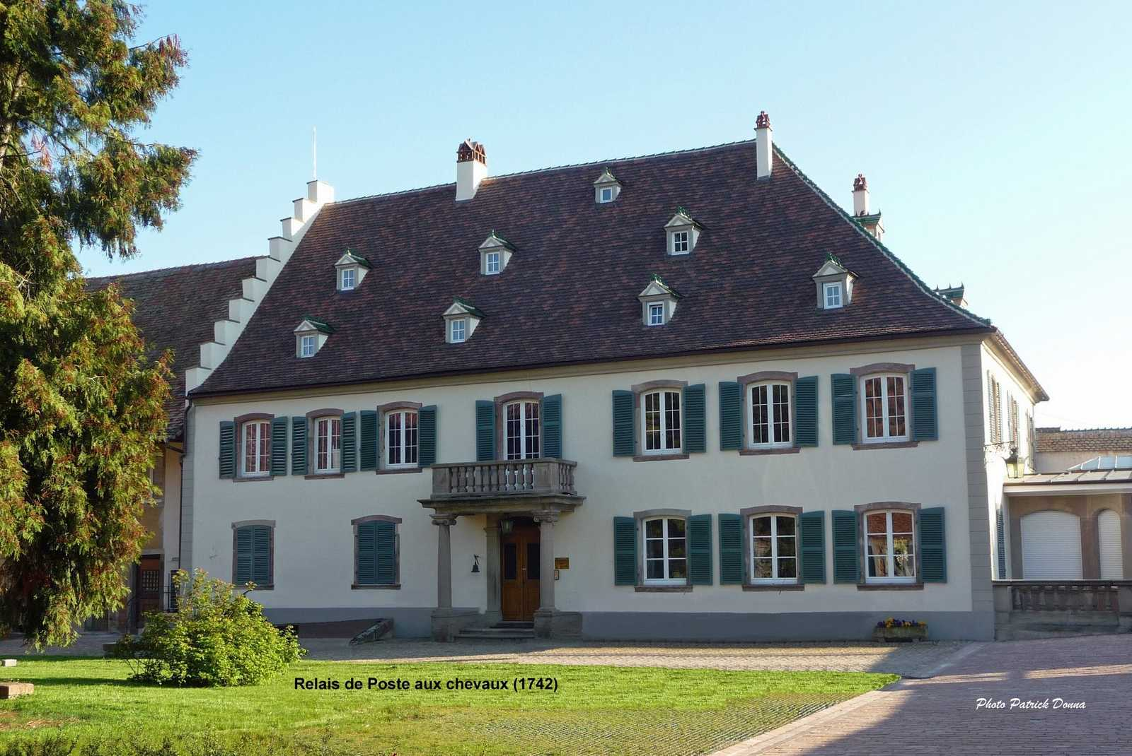

Slide 37
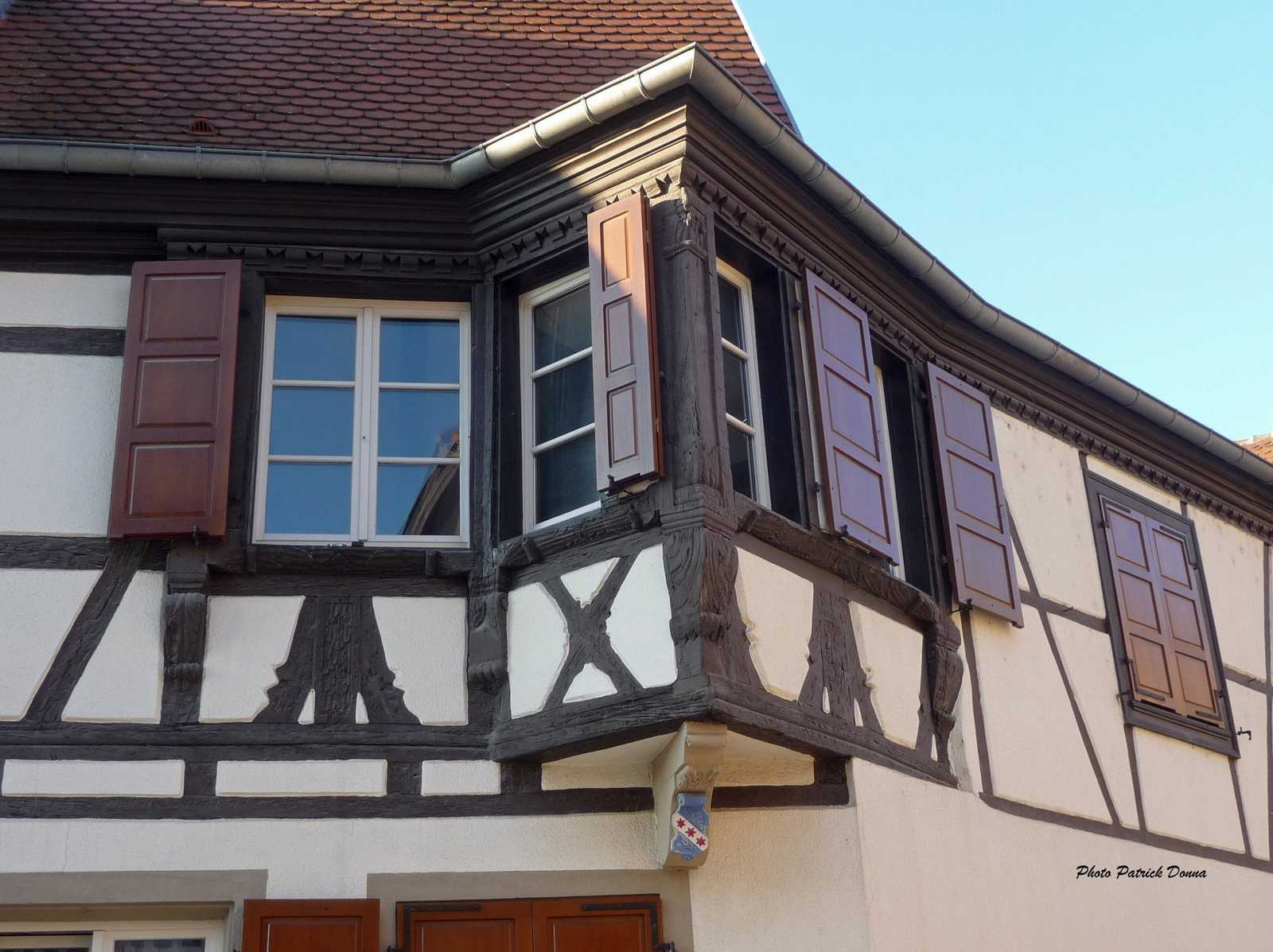

Slide 38
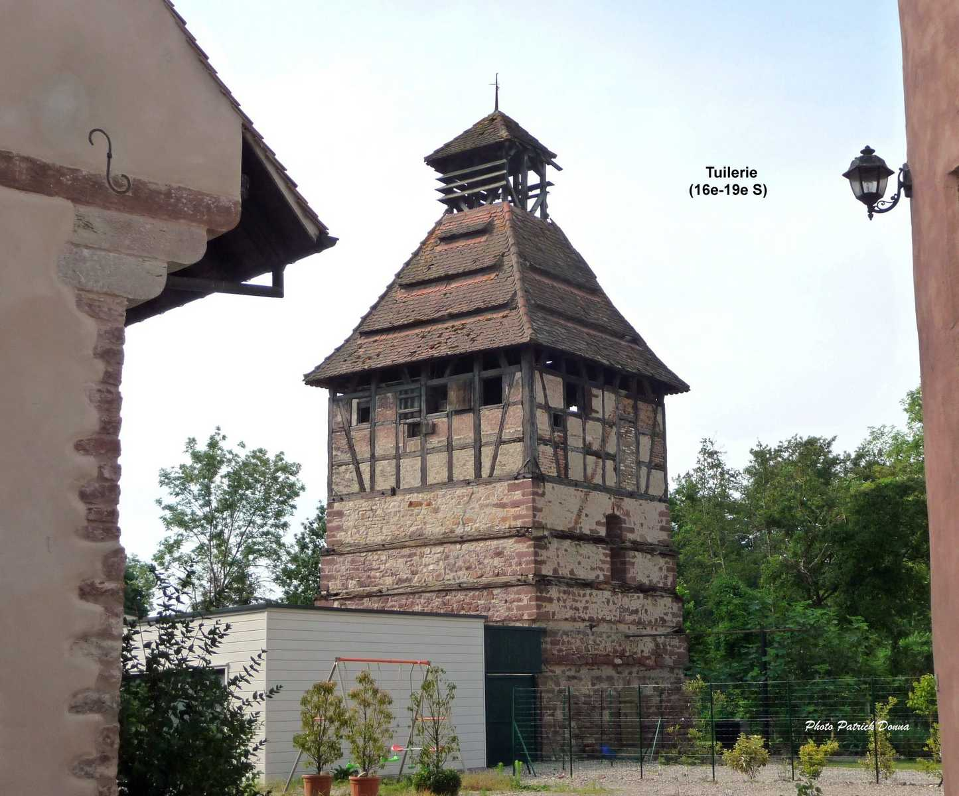

Slide 39
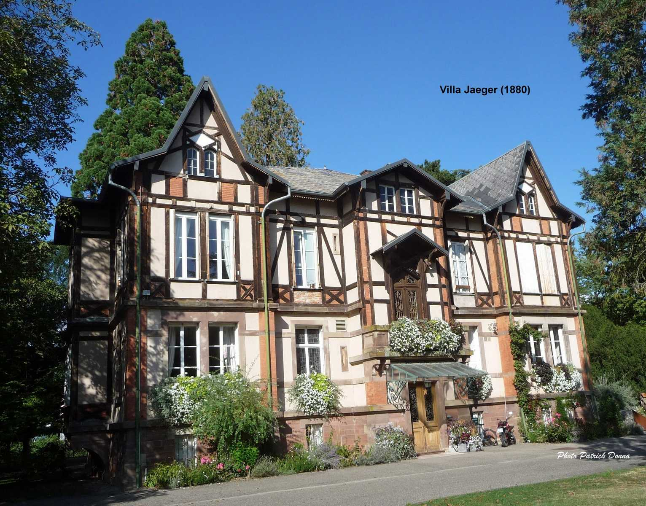

Slide 40
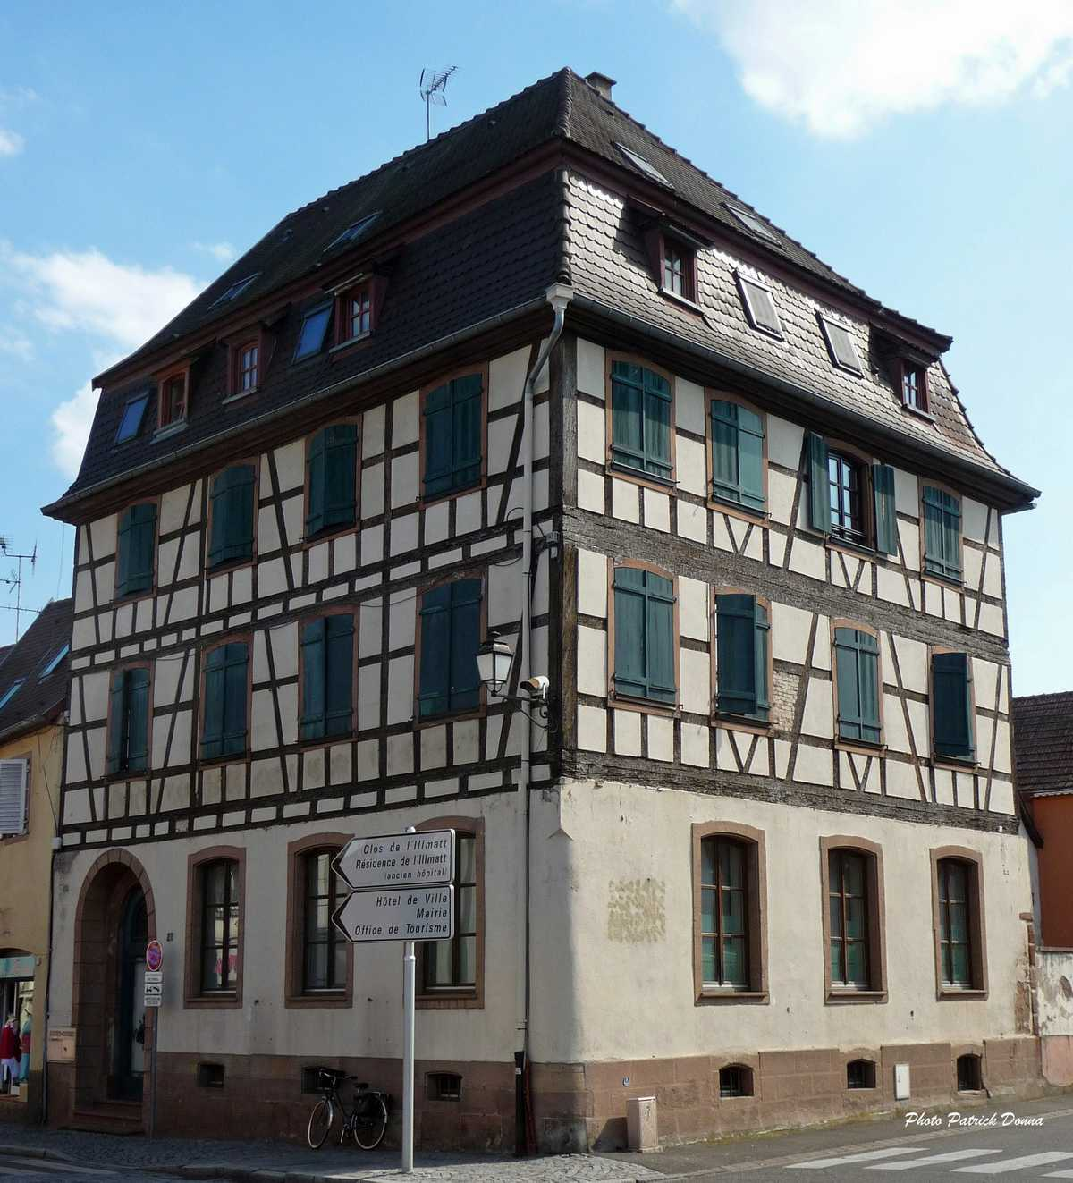

Slide 41
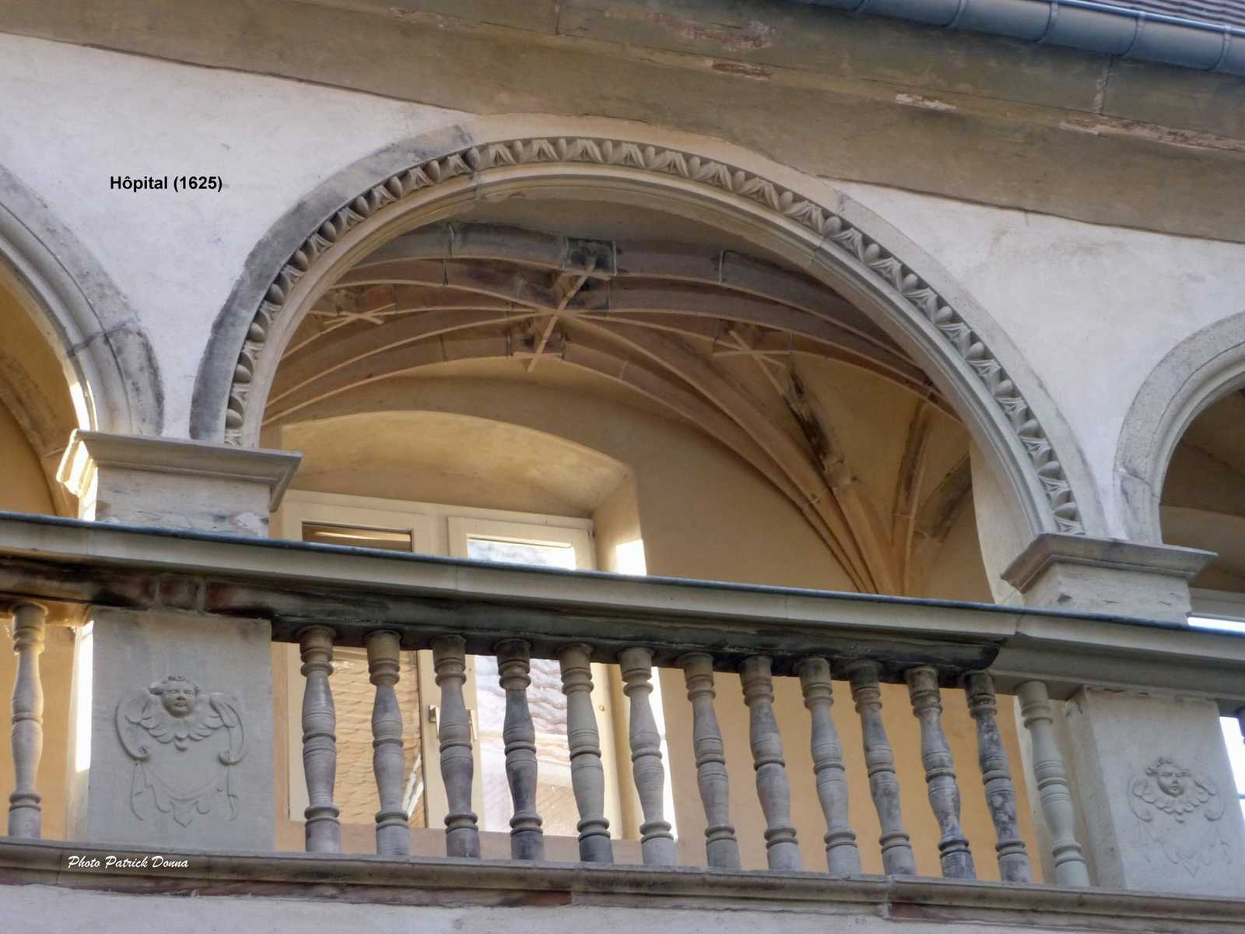

Slide 42
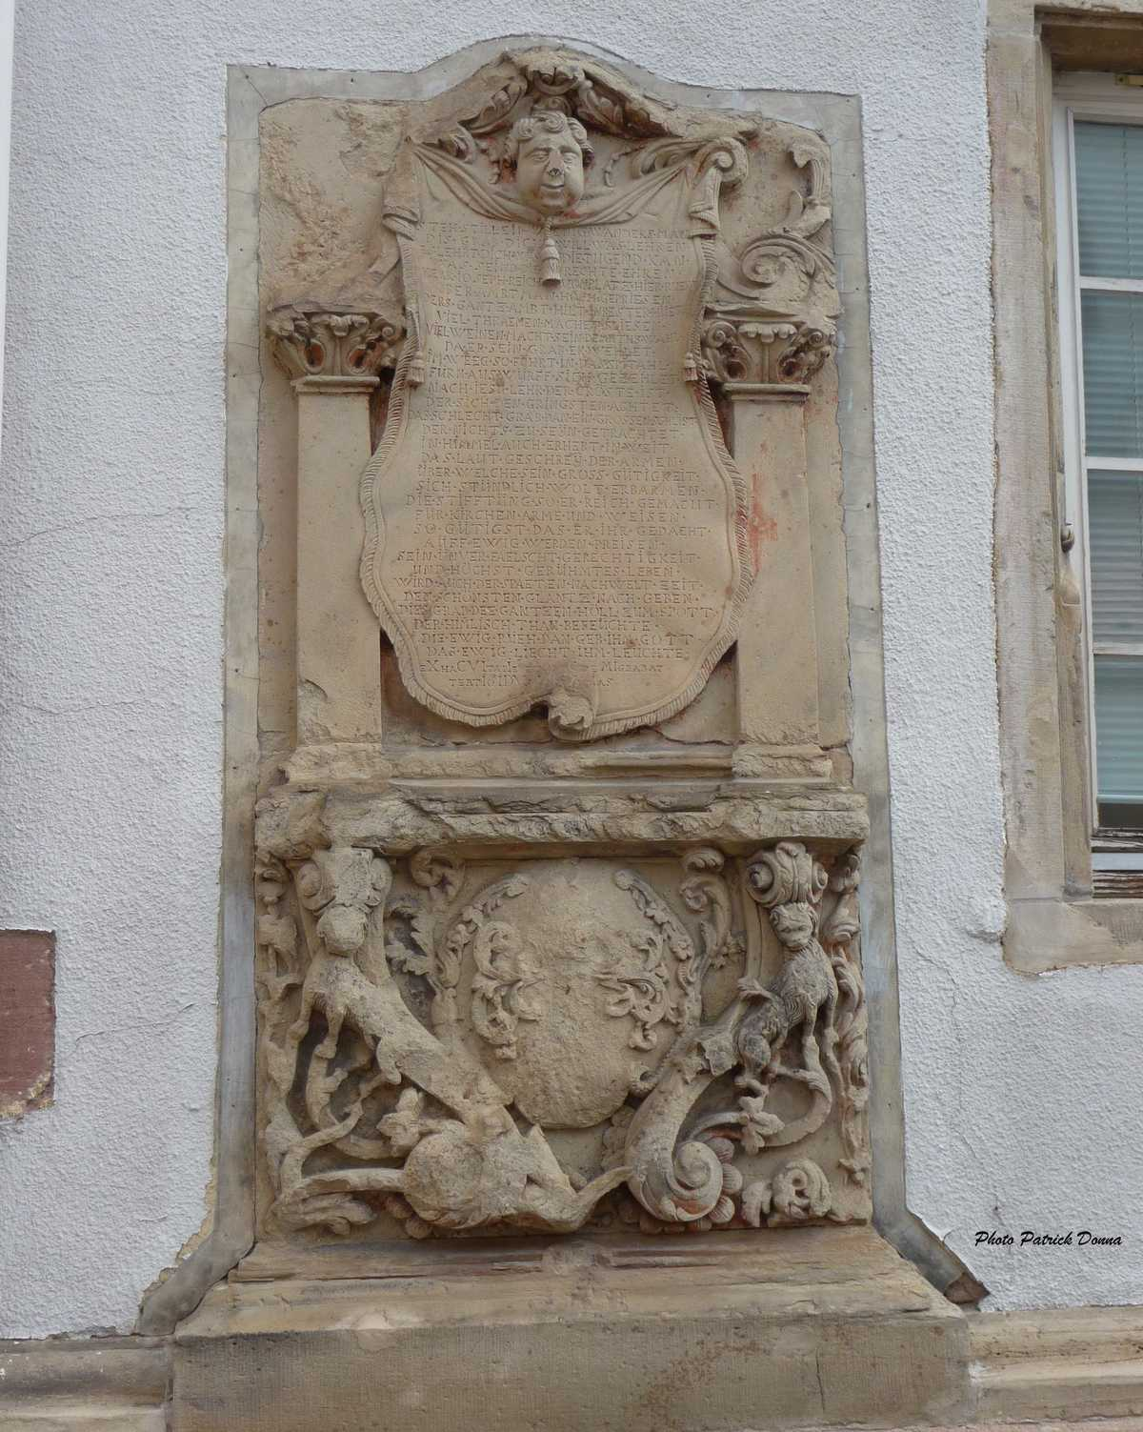

Slide 43
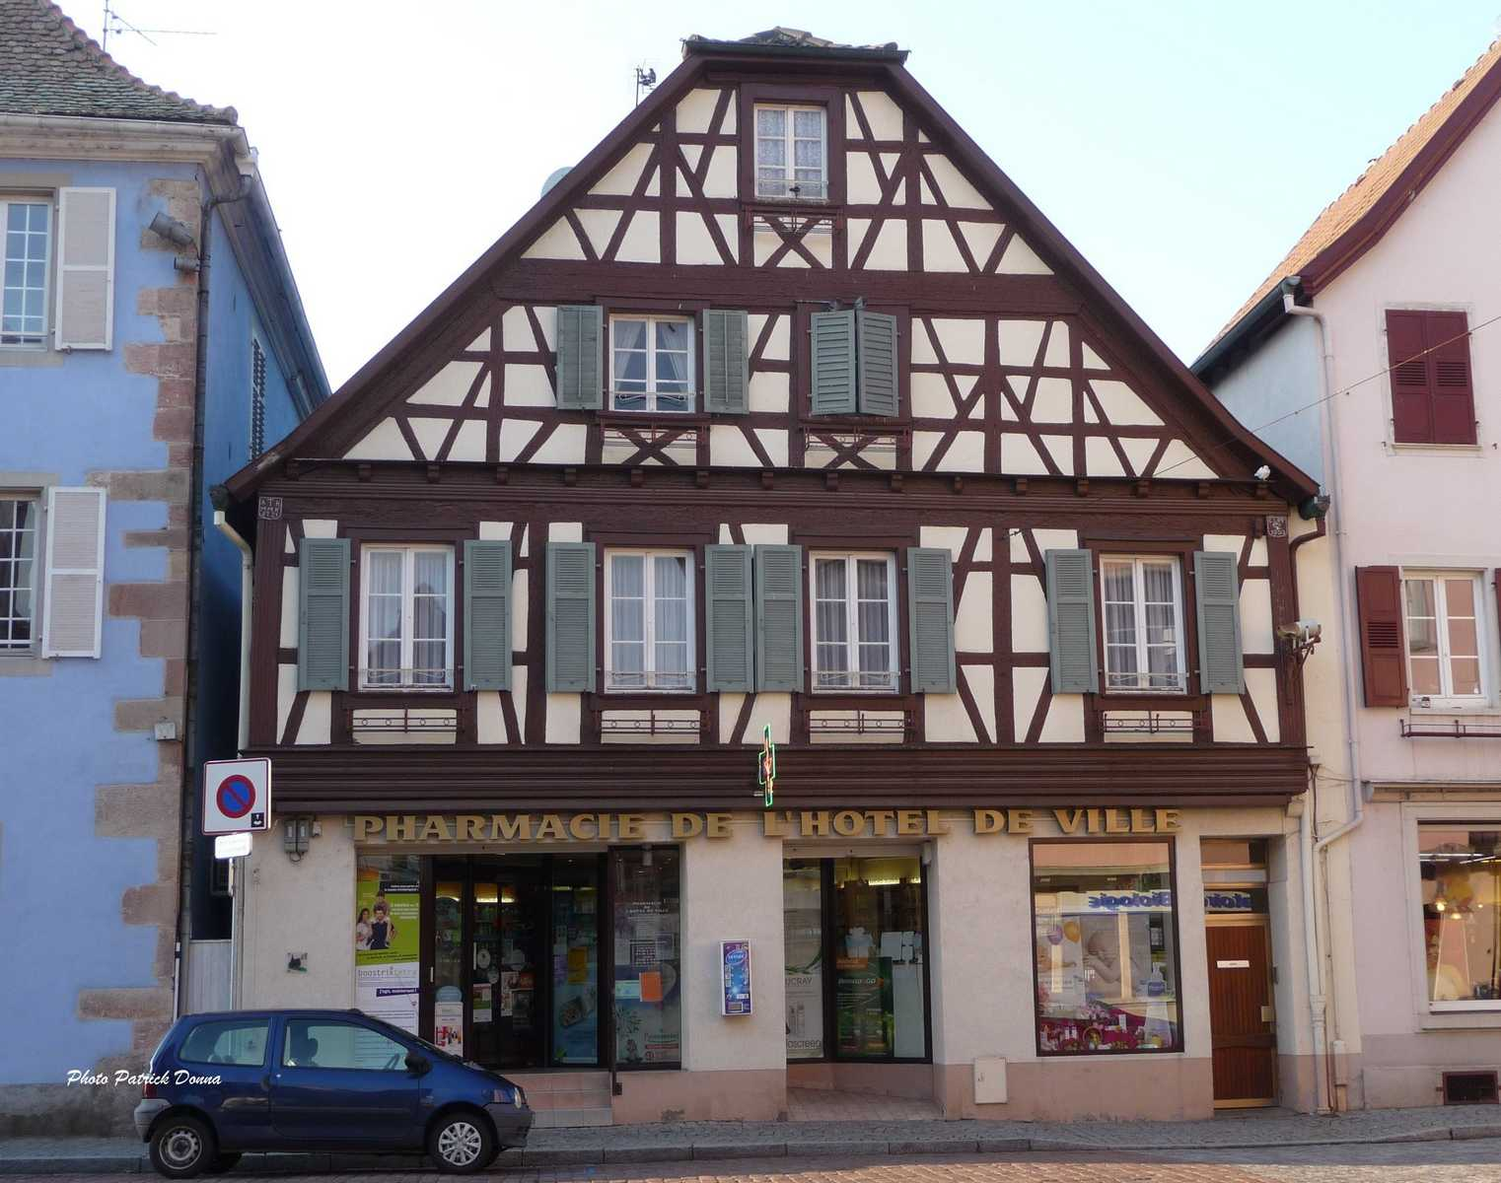

Slide 44
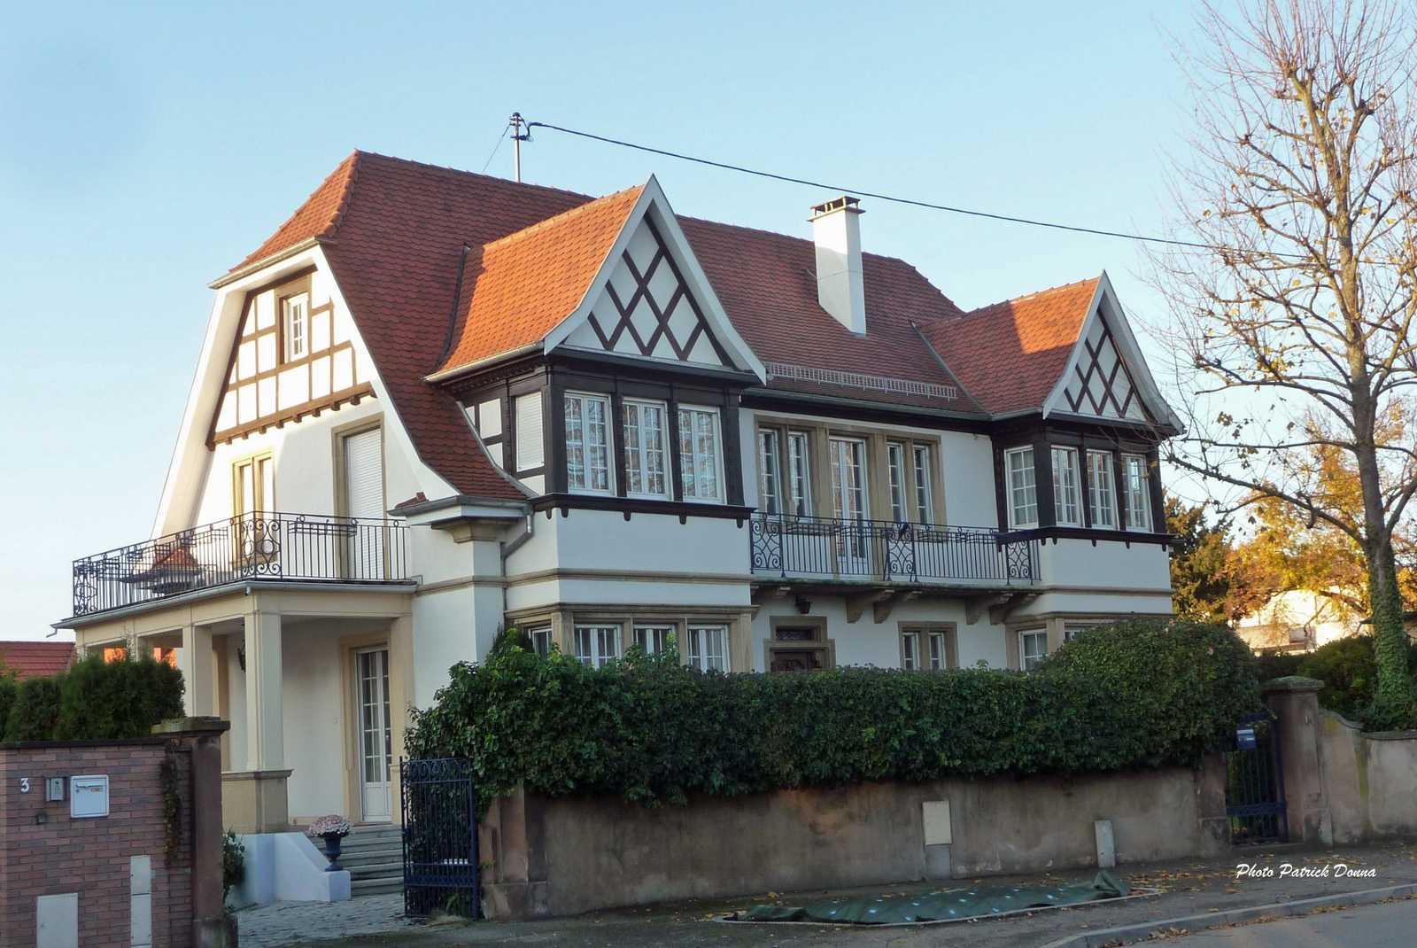

Slide 45
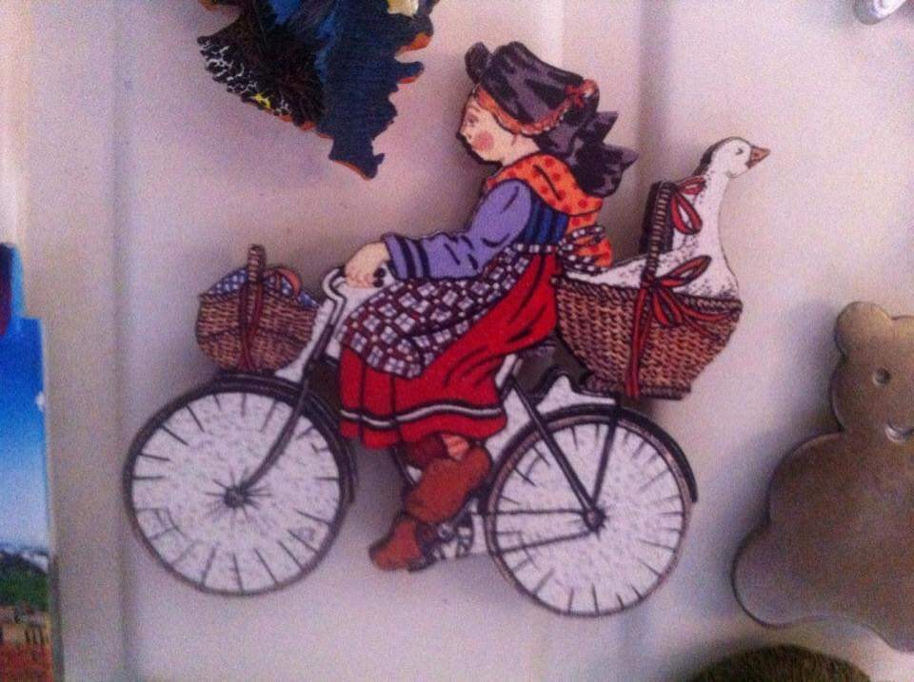
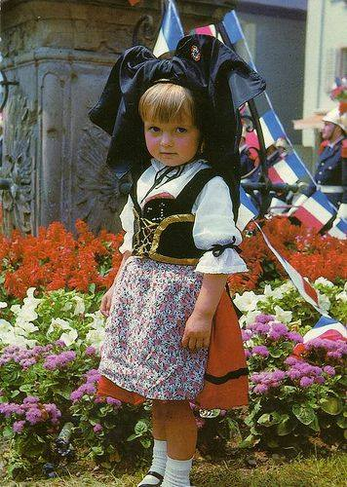




Musique traditionnelle alsacienne
2000
21.02.2024
Création
Internet

